Slide 1

MOYEO
우리 모두의 여행
모여
팀장 : 이정우 팀원 : 박한주, 오정엽, 이재범, 홍예찬

Slide 2
목차
목차
목차
목차
목차
01
팀 소개 및 프로젝트 소개
02
화면 구현 및 설명
03
수익 창출 및 이용자 유입 방안
04
향후 계획
05
마치며

Slide 3
01
팀소개 및 프로젝트 소개

Slide 4
1.팀 소개 및 프로젝트 소개
조장 : 이 정 우
조원 : 박 한 주
- 프로젝트 총괄 관리 및 기획
- 프로젝트 일정 및 마일스톤 설정
- 팀원 간의 업무 조율 및 진행 상황 모니터링
- 주요 기술 선택 및 아키텍처 설계 주도
- 데이터베이스 및 테스트 지원
- 데이터베이스 관리 및 유지보수 지원
- 테스트 케이스 작성 및 테스트 수행
조원 : 오 정 엽
조원 : 이 재 범
조원 : 홍 예 찬
- 프론트엔드 개발 및 사용자 인터페이스
디자인
- 사용자 인터페이스(UI) 및 사용자경험
(UX) 설계
- 프론트엔드와 백엔드 간의 데이터 연동
및 통신
- 백앤드 개발 및 보안 담당
- 서버 측 로직 개발 및 데이터베이스 연동
- 애플리케이션 보안 기능 구현
- API 통합 및 데이터 처리 담당
- 외부 API 연동 및 데이터 처리 로직 구현
- API 응답 데이터를 가공하여
애플리케이션 내에서 사용 가능하도록
변환

Slide 5

프로젝트 소개

Slide 6



선정 이유
여행지 선정보다 중요한 것은 함께할 “동행자 찾기”
나홀로 여행객들 동행 구하기 열풍
한국인 여행객 대부분은 좋은 동행과 함께해 여행이 더 의미 있게 느껴진 적이 있다(80.7%)고 답하면서도 성향이 다른 사람과 함께해 여행을 망친 적(38.3%)도 많았던 것으로 나타났다. 출처 : 미래경제(https://www.mirae-biz.com)
그는 "동행들과 여행 정보를 공유할 수 있어서 좋았다"며 "새로운 곳에서 다양한 사람들을 만나는 재미도 쏠쏠해서 자유 여행을 할 때마다 동행을 구할 것"이라고 말했습니다.
하지만 온라인을 통한 단기적인 만남이기 때문에 발생하는 문제도 있죠. 연락 두절, 성추행 등을 겪은 여행자도 적지 않았습니다.
출처 : 미래경제(https://www.mirae-biz.com)
마음이 잘 맞는 동행과는 어디에서 무엇을 해도 즐거운 기분이 들지만 잘 맞지 않는 이와 함께할 때면 아무리 멋진 풍경 앞에서도 불편한 기분을 느낄 수 있는 법이다.
한국인 여행객 대부분은 좋은 동행과 함께해 여행이 더 의미 있게 느껴진 적이 있다(80.7%)고 답하면서도 성향이 다른 사람과 함께해 여행을 망친 적(38.3%)도 많았던 것으로 나타났다. 출처 : 미래경제(https://www.mirae-biz.com)
2017년 한 해 동안 운영자가 올린 동행 모집 글에는 월평균 1천개 이상의 댓글이 달렸는데요. 운영자가 아닌 회원들이 개별적으로 올린 동행 모집 글은 하루에 500개씩 쏟아졌습니다.
작년 여름, 인터넷으로 동행을 구한 대학생 B(23) 씨는 뮌헨에서 동행 다섯 명과 저녁 식사를 하고 바르셀로나에서 동행 세 명과 근교여행을 다녀왔는데요.
그는 "동행들과 여행 정보를 공유할 수 있어서 좋았다"며 "새로운 곳에서 다양한 사람들을 만나는 재미도 쏠쏠해서 자유 여행을 할 때마다 동행을 구할 것"이라고 말했습니다.
하지만 온라인을 통한 단기적인 만남이기 때문에 발생하는 문제도 있죠. 연락 두절, 성추행 등을 겪은 여행자도 적지 않았습니다.
출처 : 연합뉴스(https://www.yna.co.kr/view/AKR20180115150700797)

Slide 7
문제 정의
정보의 파편화
동행자 찾기의 어려움
일정 계획의 복잡성
여행을 계획할 때 필요한 정보가 여러 웹사이트와 플랫폼에 분산되어 있어, 사용자들은 일관되고 신뢰할 수 있는 정보를 얻기 위해 많은 시간을 소비
혼자 여행하거나 여행 동반자를 찾는 과정이 번거롭고 불확실하여, 많은 사용자들이 동행자를 구하지 못해 여행 계획을 포기하거나 변경
다양한 장소와 활동을 포함한 여행 일정을 세우는 것은 많은 시간과 노력이 요구되며, 예상치 못한 변수로 인해 계획을 조정하는 것에 어려움

Slide 8
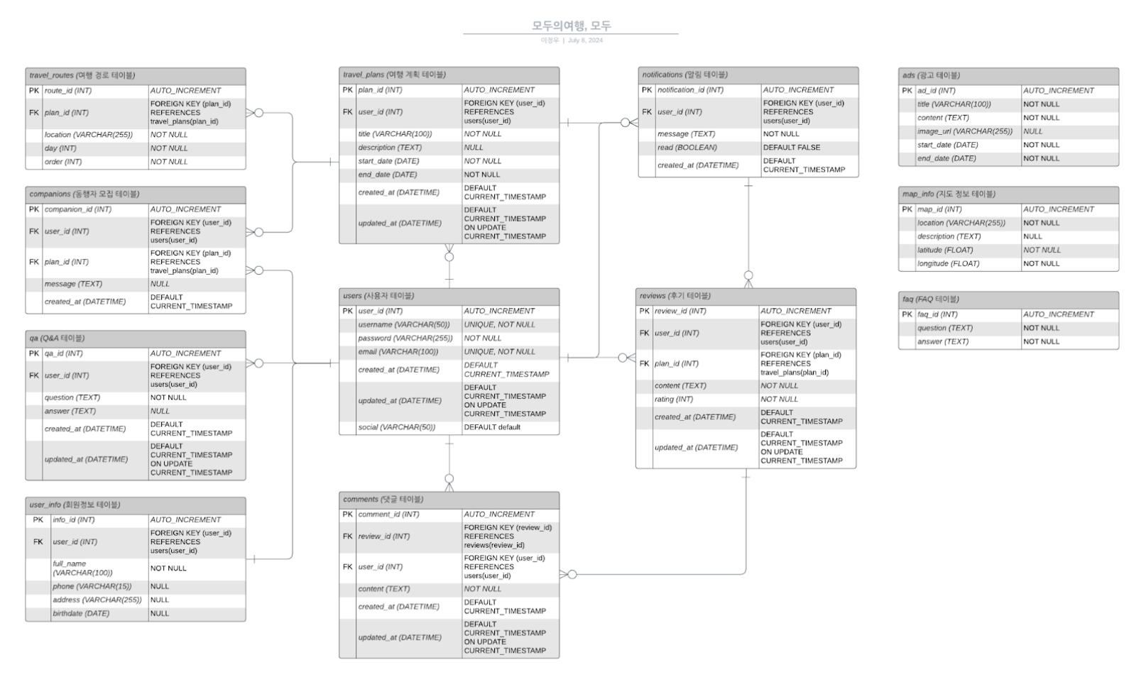
ERD
여행 경로
여행 계획
사용자
후기
댓글

Slide 9
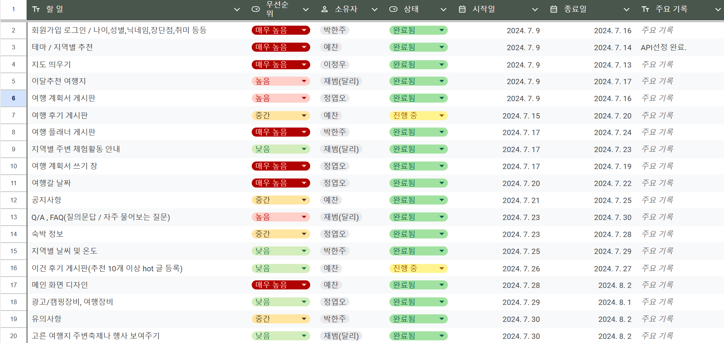
WBS

Slide 10
02
화면 구현 및 설명

Slide 11

들어가기 앞서
해당 프로젝트의 코드는 한 페이지에서
모든 기능이 이루워지기 때문에
대부분의 기능이 Ajax 로 만들어졌습니다.

Slide 12

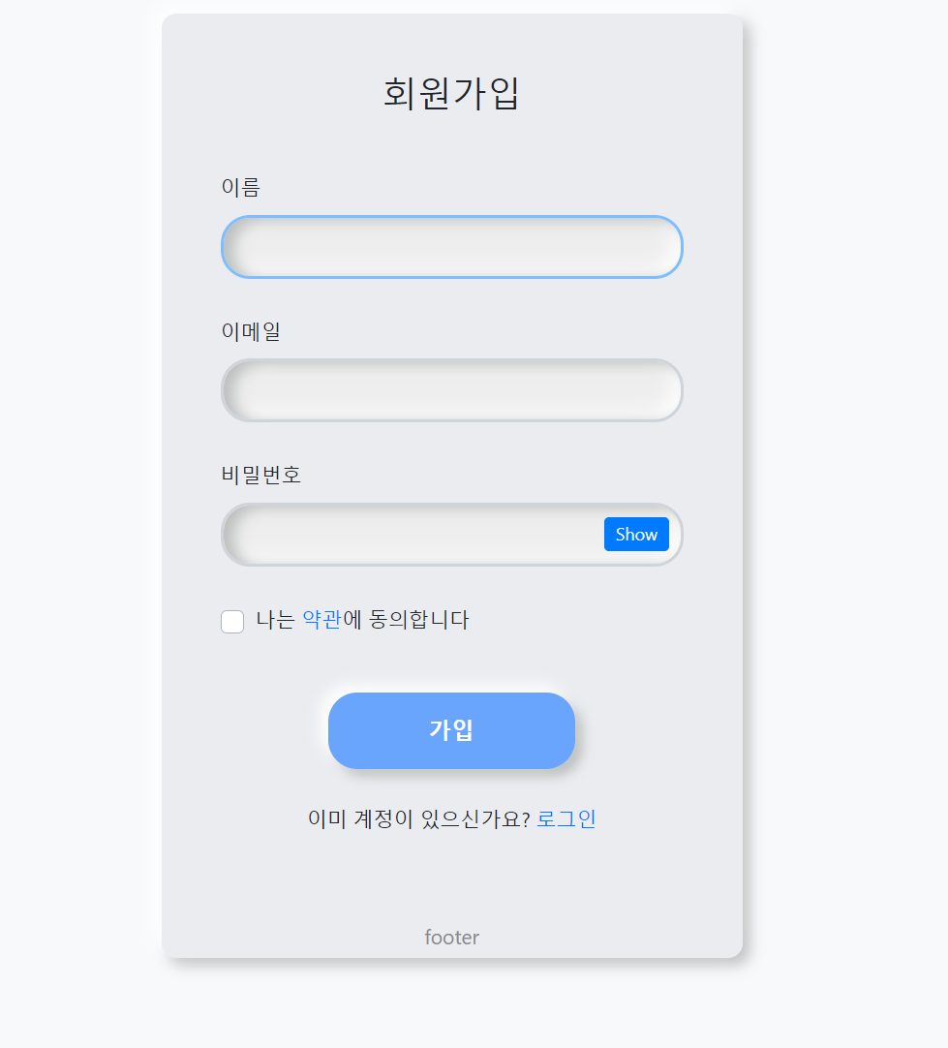
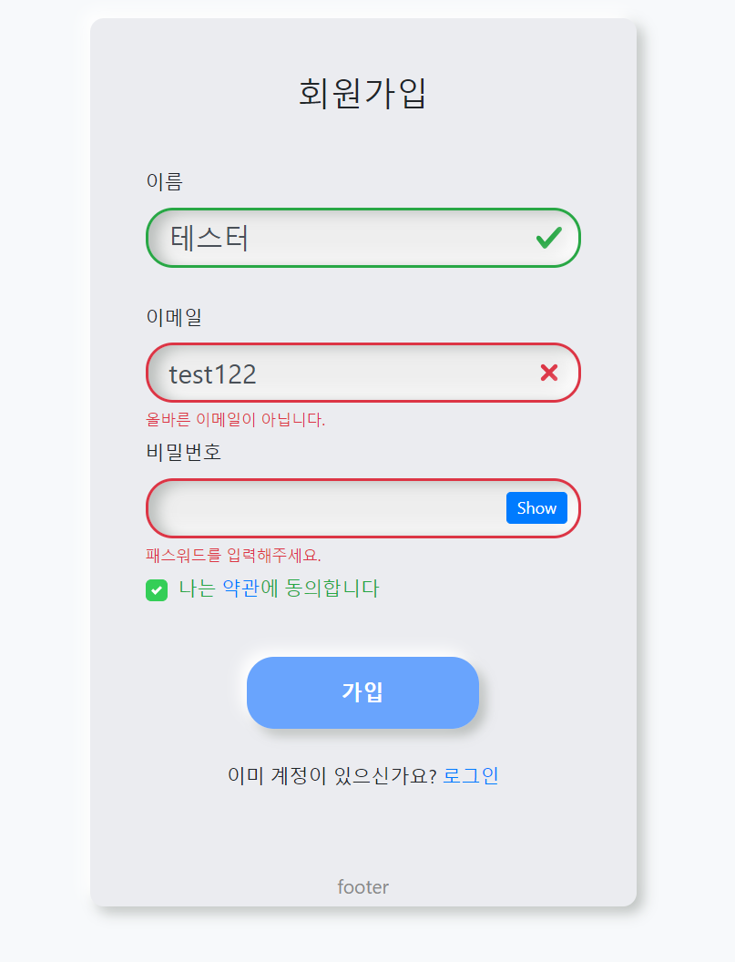
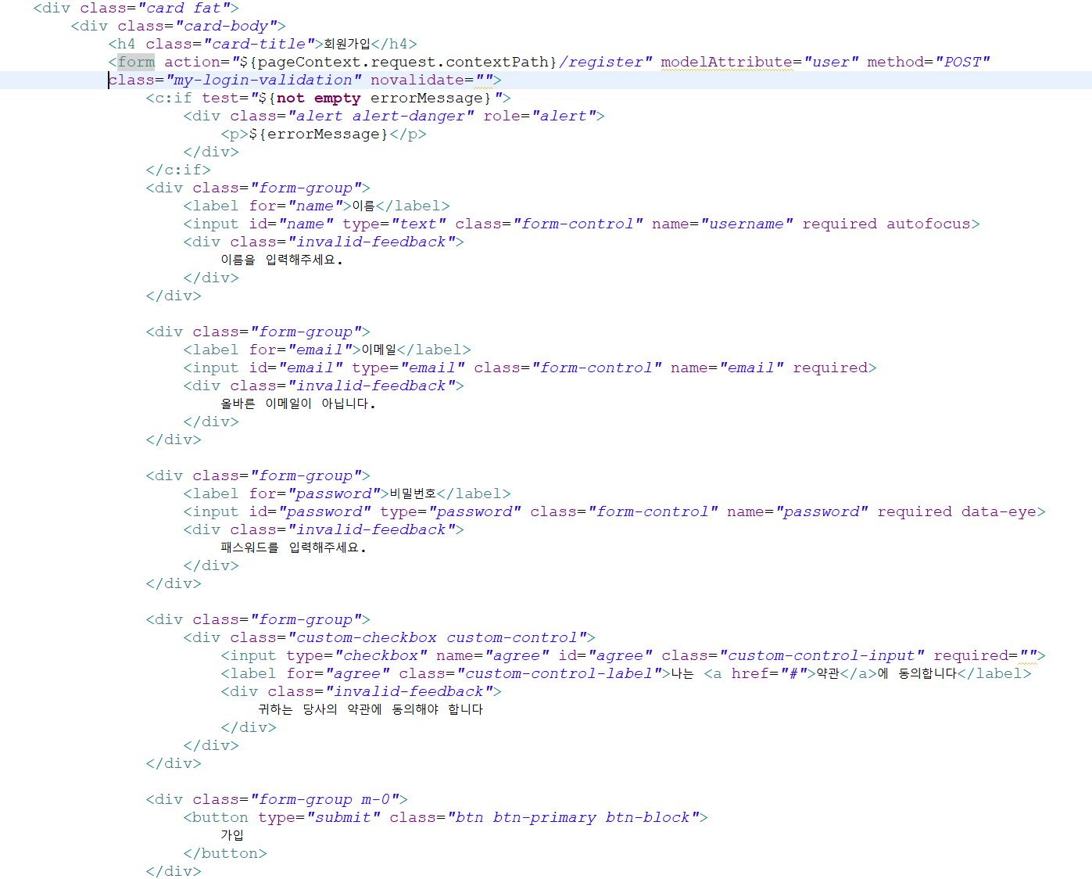
회원가입
회원가입을 진행할 때, 가입 버튼을 누르면
설정한 정규식에 따라 알림 문구를 표시
입력되지 않은 창 또한 알림문구를 표시

Slide 13
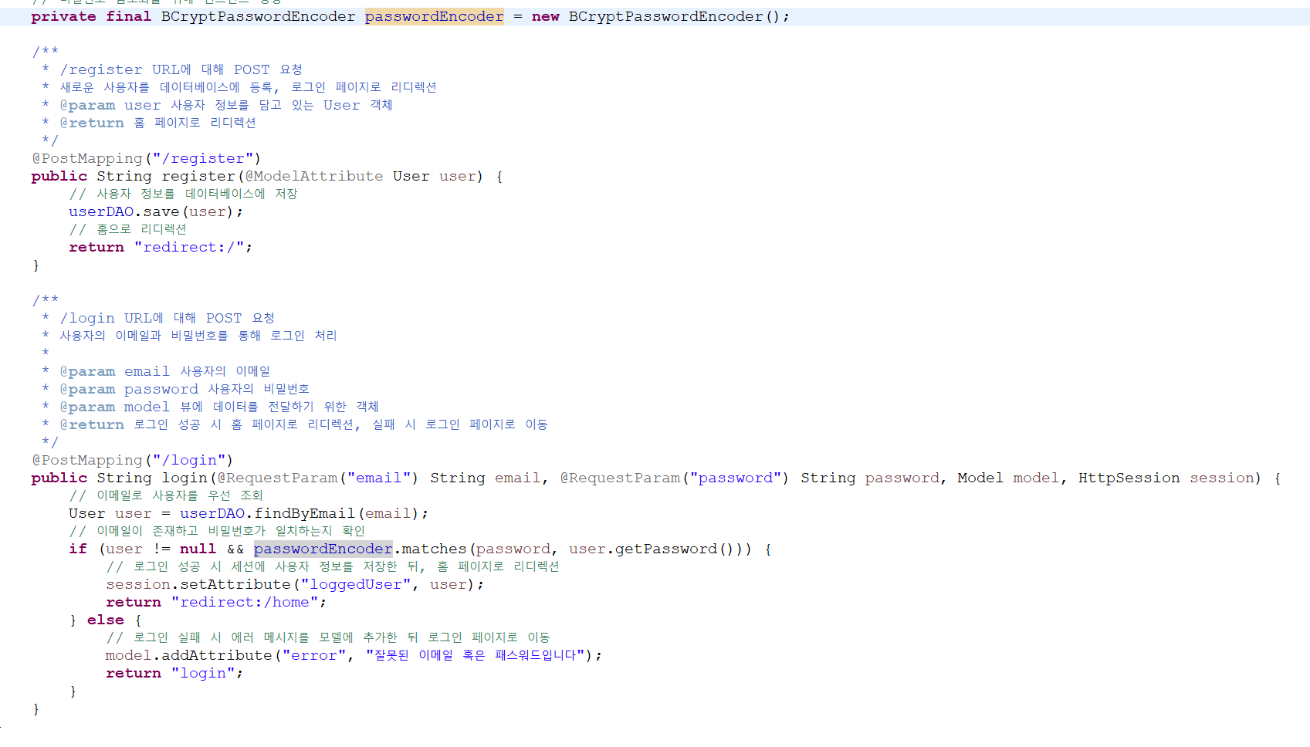
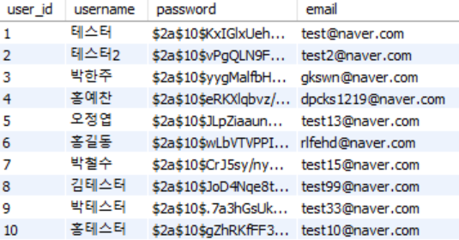
비밀번호 암호화
비밀번호 암호화를 진행하여 보안이
강화될 수 있도록 만듦

Slide 14
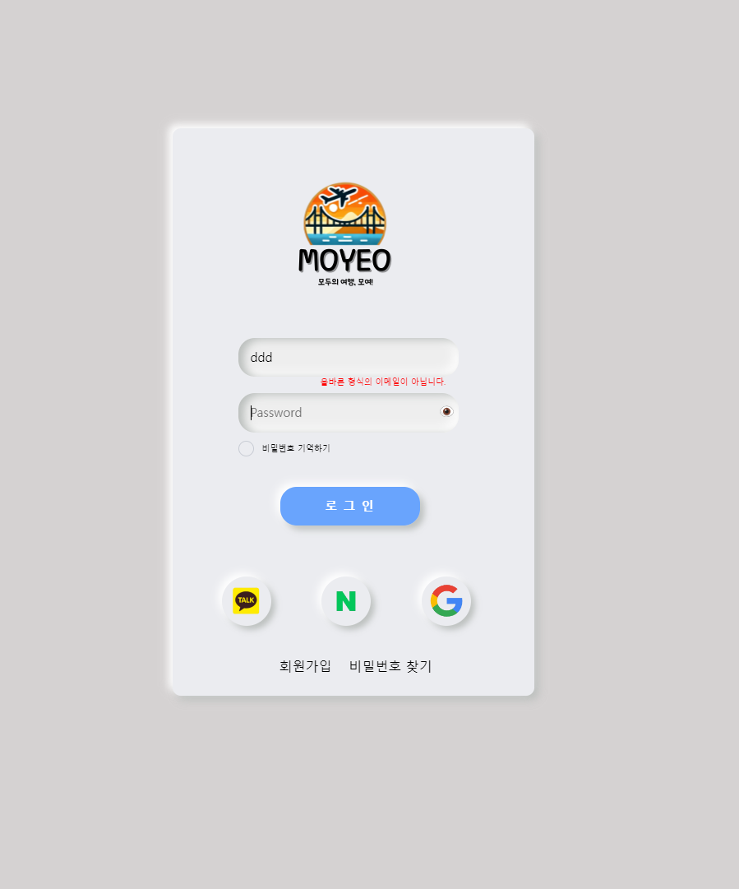
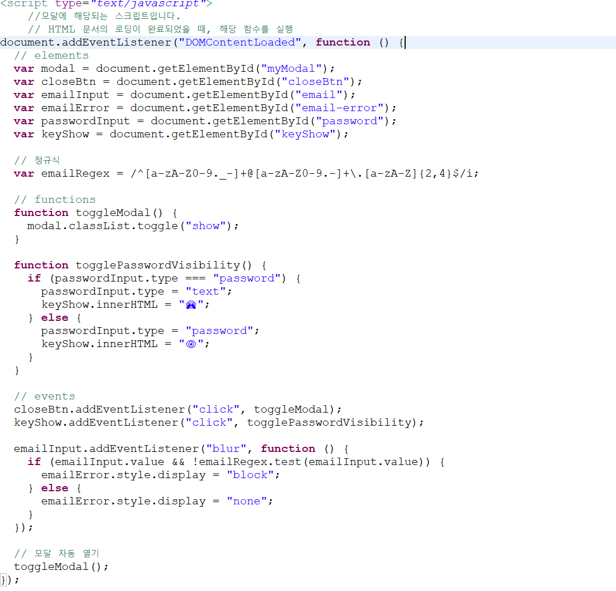
로그인
로그인을 진행할 때, 정규식에 따라
실시간으로 경고 문구가 나타남

Slide 15
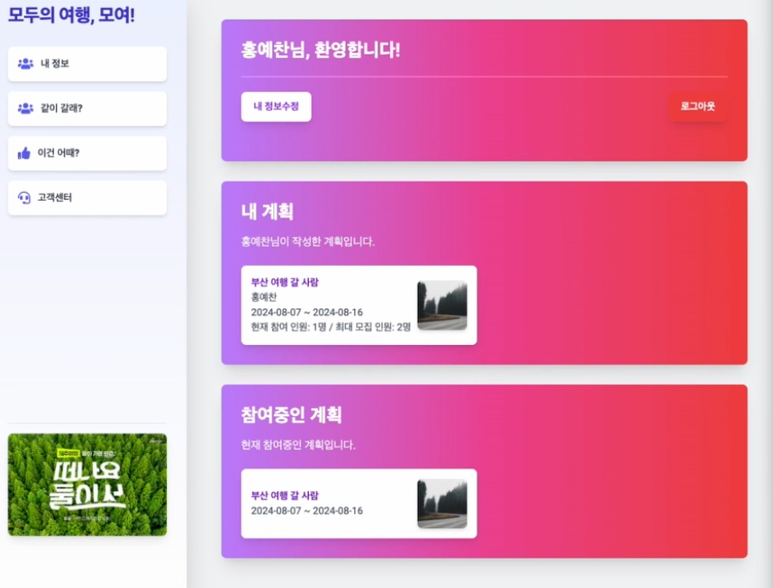
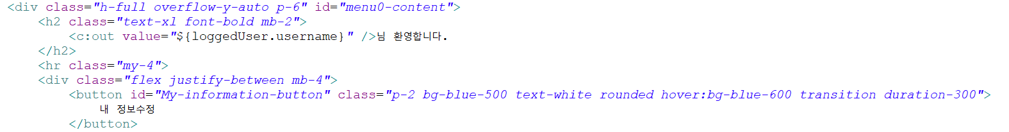
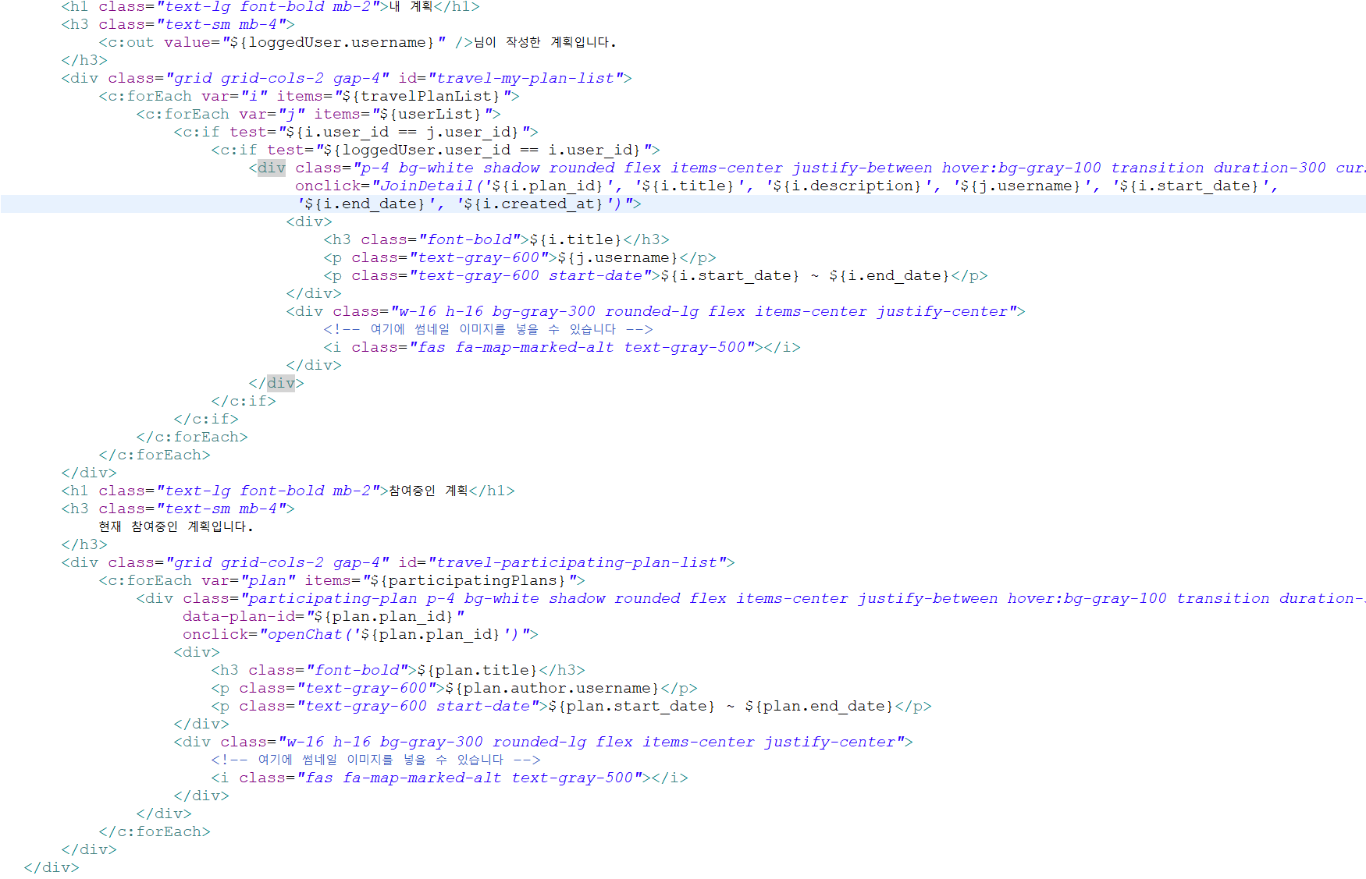
내 정보
JSTL 및 EL를 사용하여 세션에 저장되어 있는
로그인 한 사용자의 정보를 받아와 사용자와
연관이 되어있는 정보를 불러옴

Slide 16
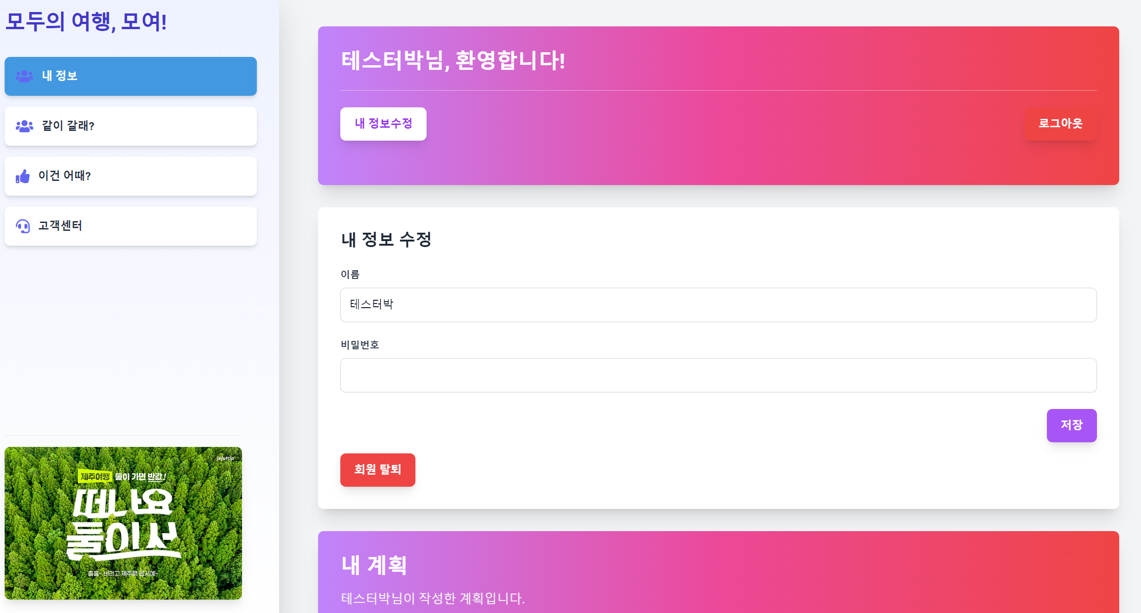
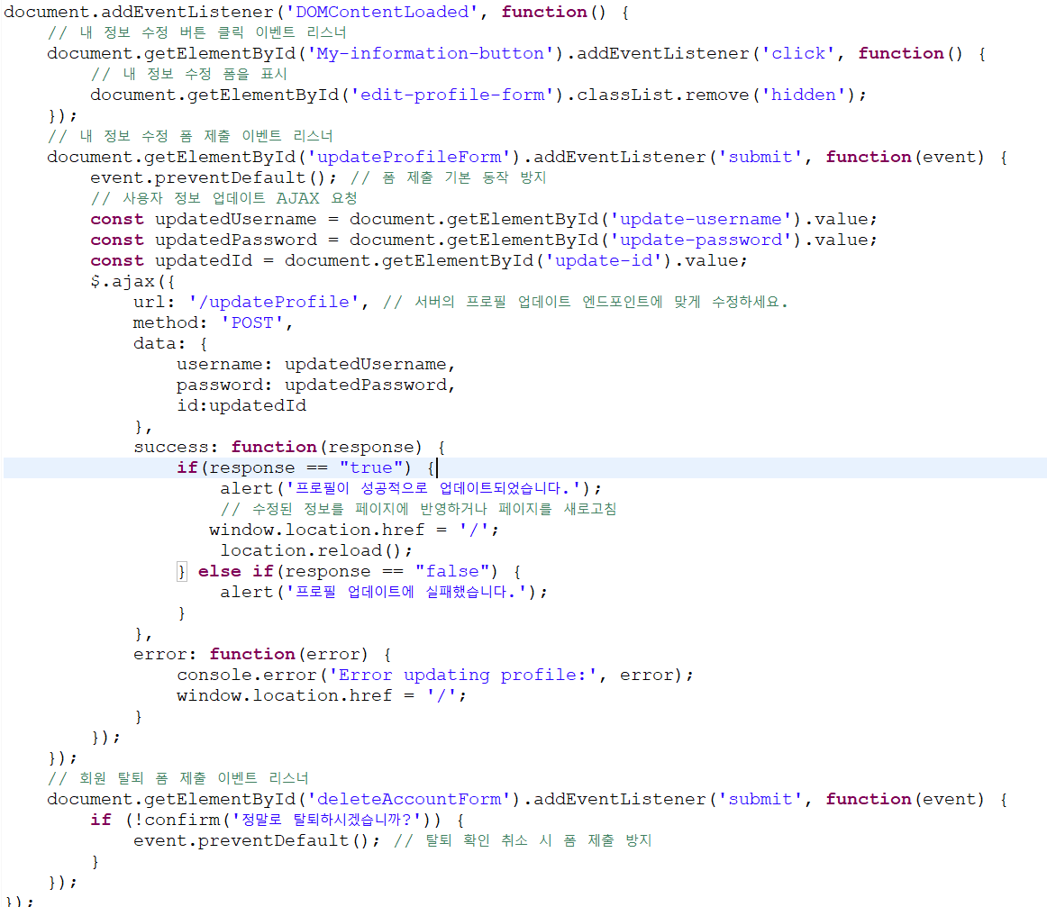
내 정보
내 정보 수정이 가능함. 닉네임 중복체크 확인을 통해 중복되지 않게하며
Ajax를 활용하여 실시간 적용이 됨

Slide 17
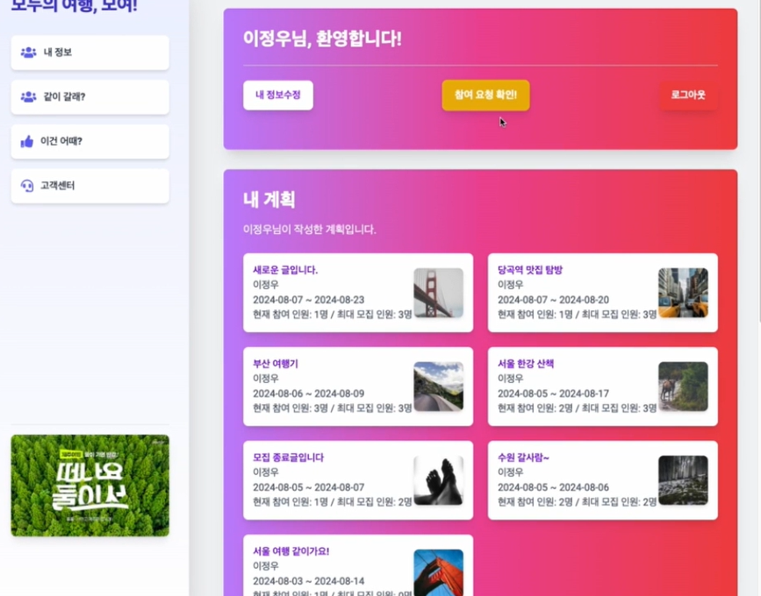
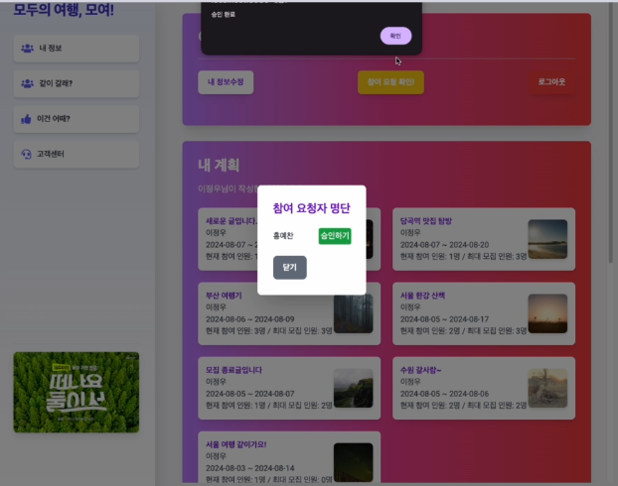
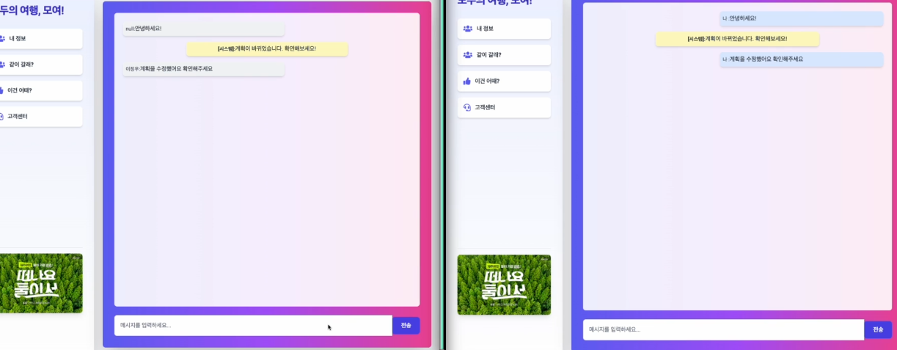
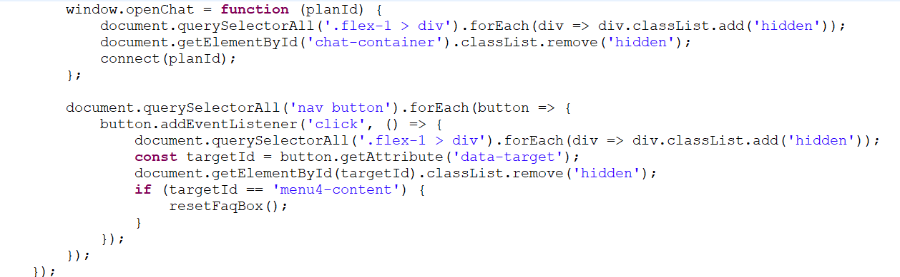
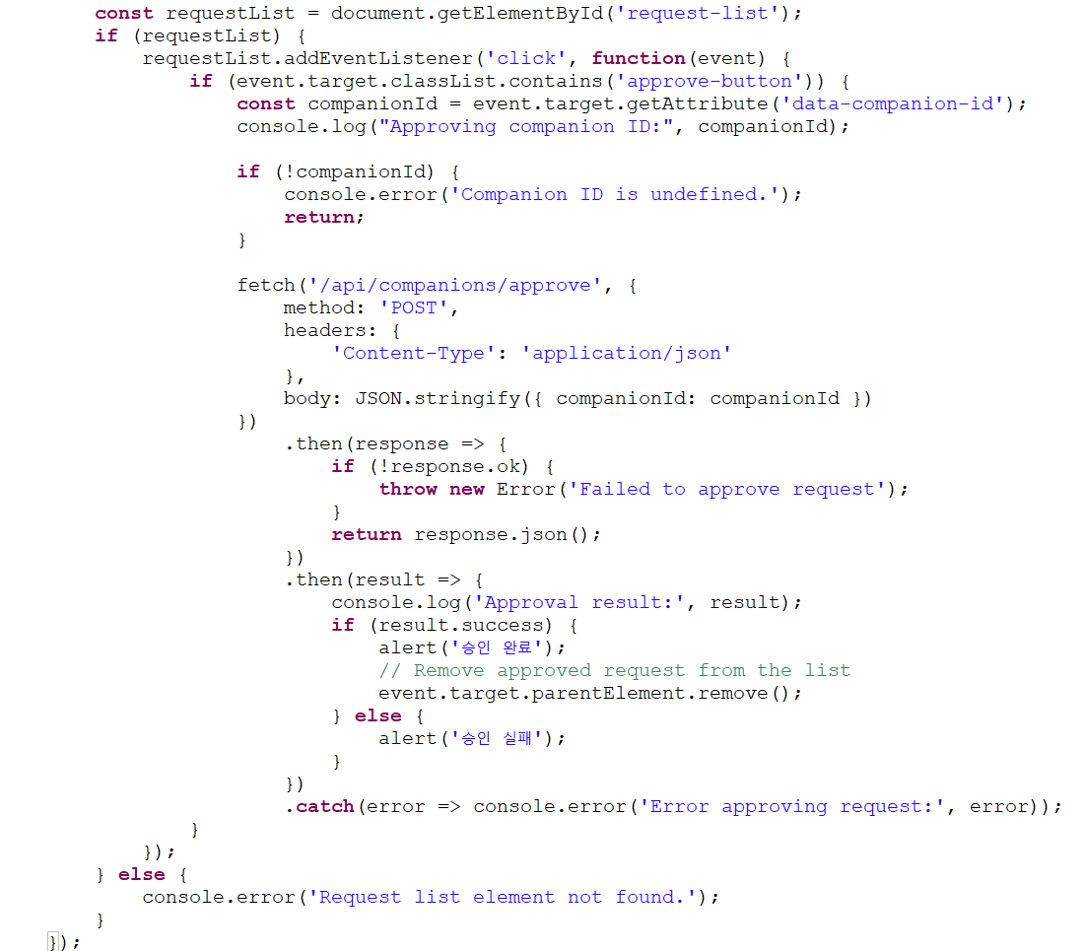
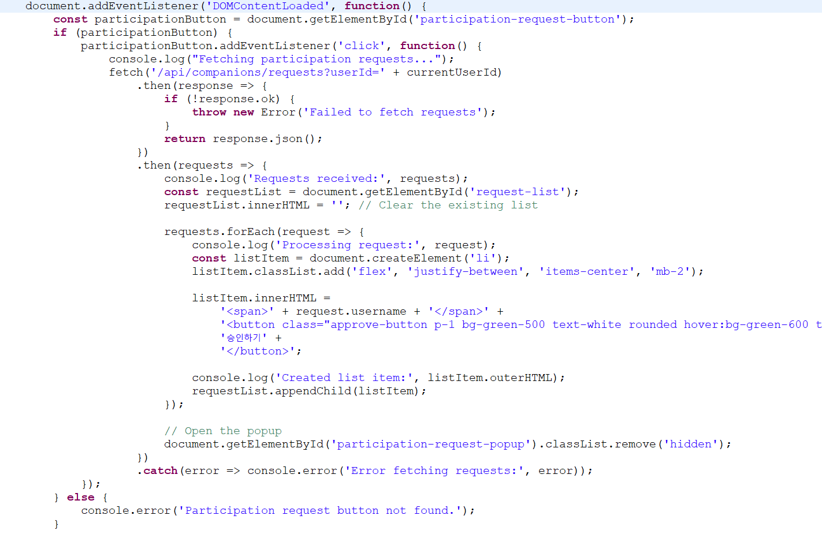
내 정보
내 계획을 클릭할 시 나타나는 채팅창을 통해
계획에 참여한 사람과 소통하며, 계획을 정돈할 수 있습니다. 이는 WebSocket 기능 을 사용했습니다.
내 계획에 참여하고자 하는 사람이 있다면
내 정보에 알림이 나타나게 되고
해당 알람 클릭시 나타나는 팝업창을
이용하여 승인이 가능함

Slide 18

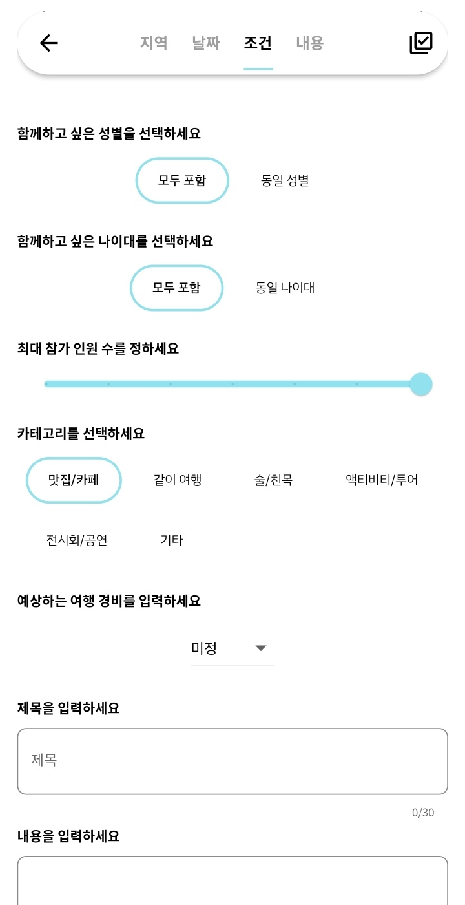
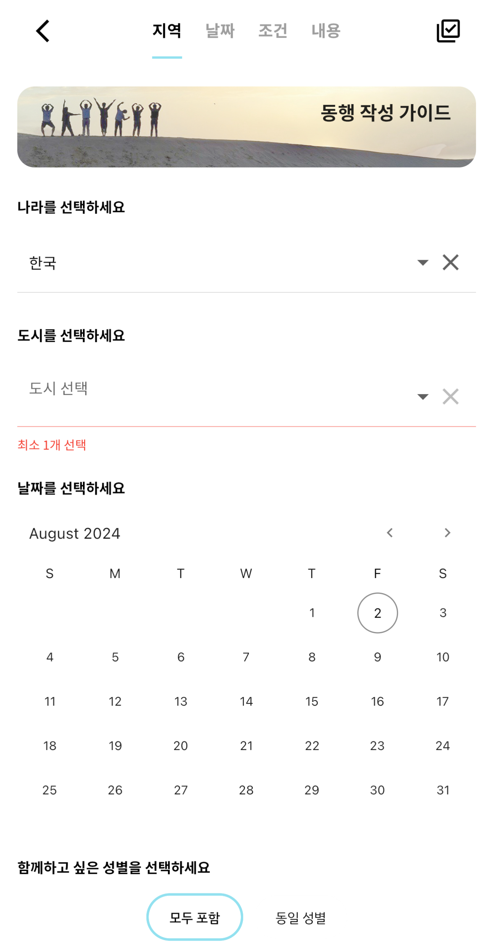
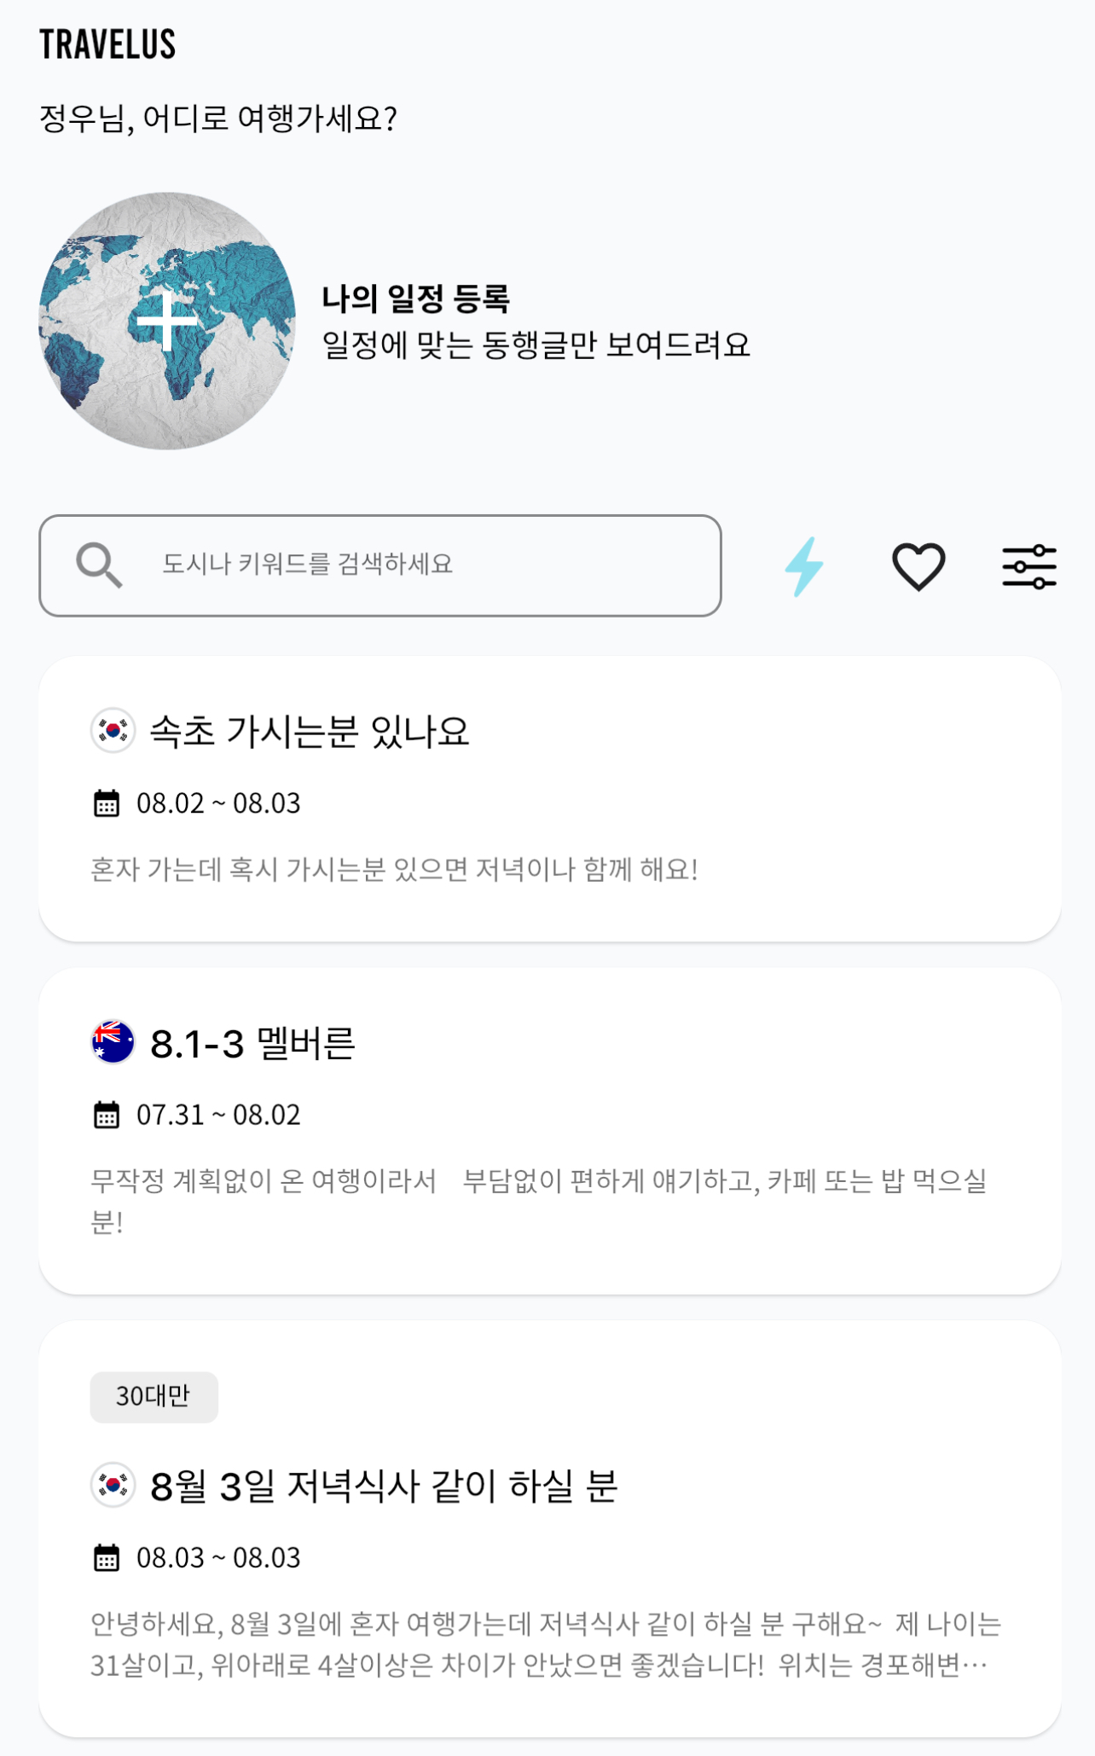

Slide 19
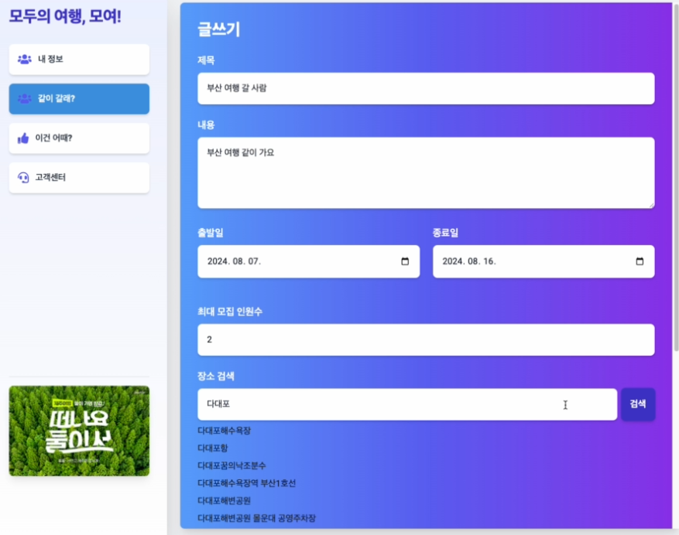
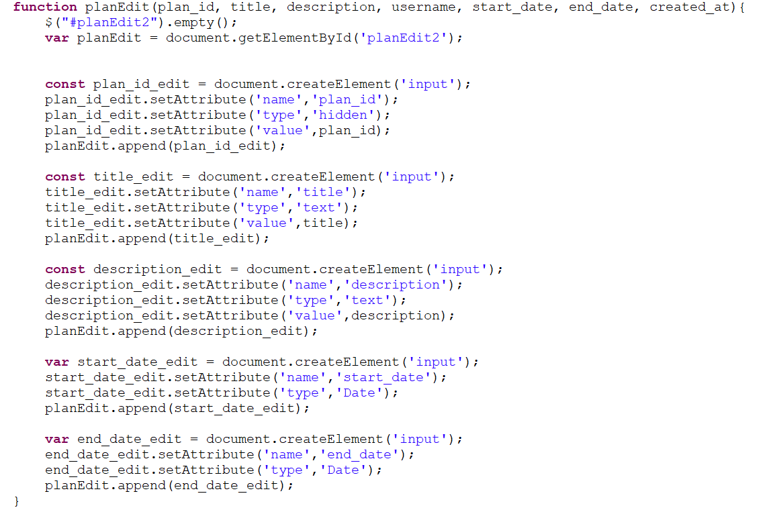
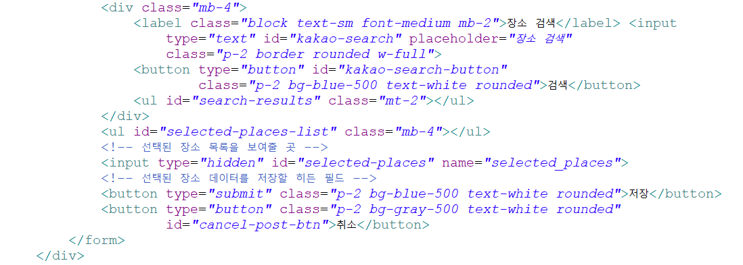
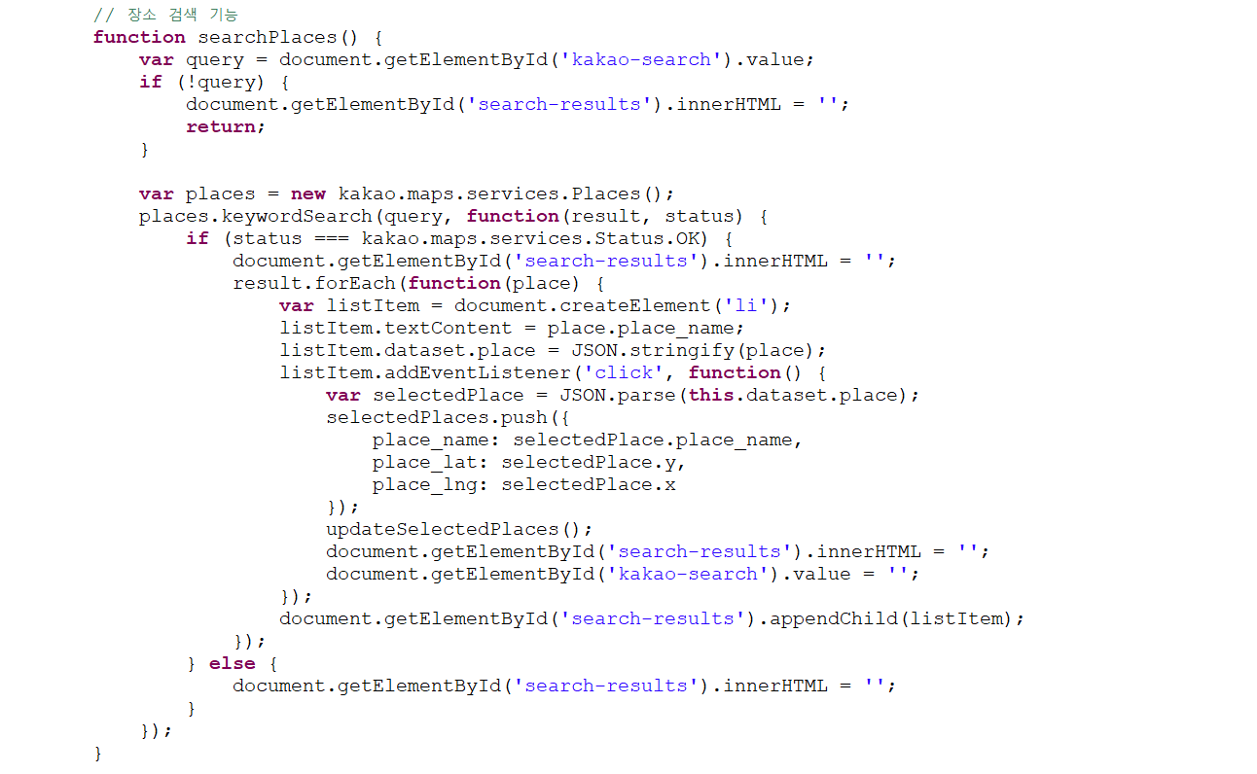
글 작성
글 작성 시 목적지를 카카오 API를 활용하여
장소를 검색할 수 있음.

Slide 20
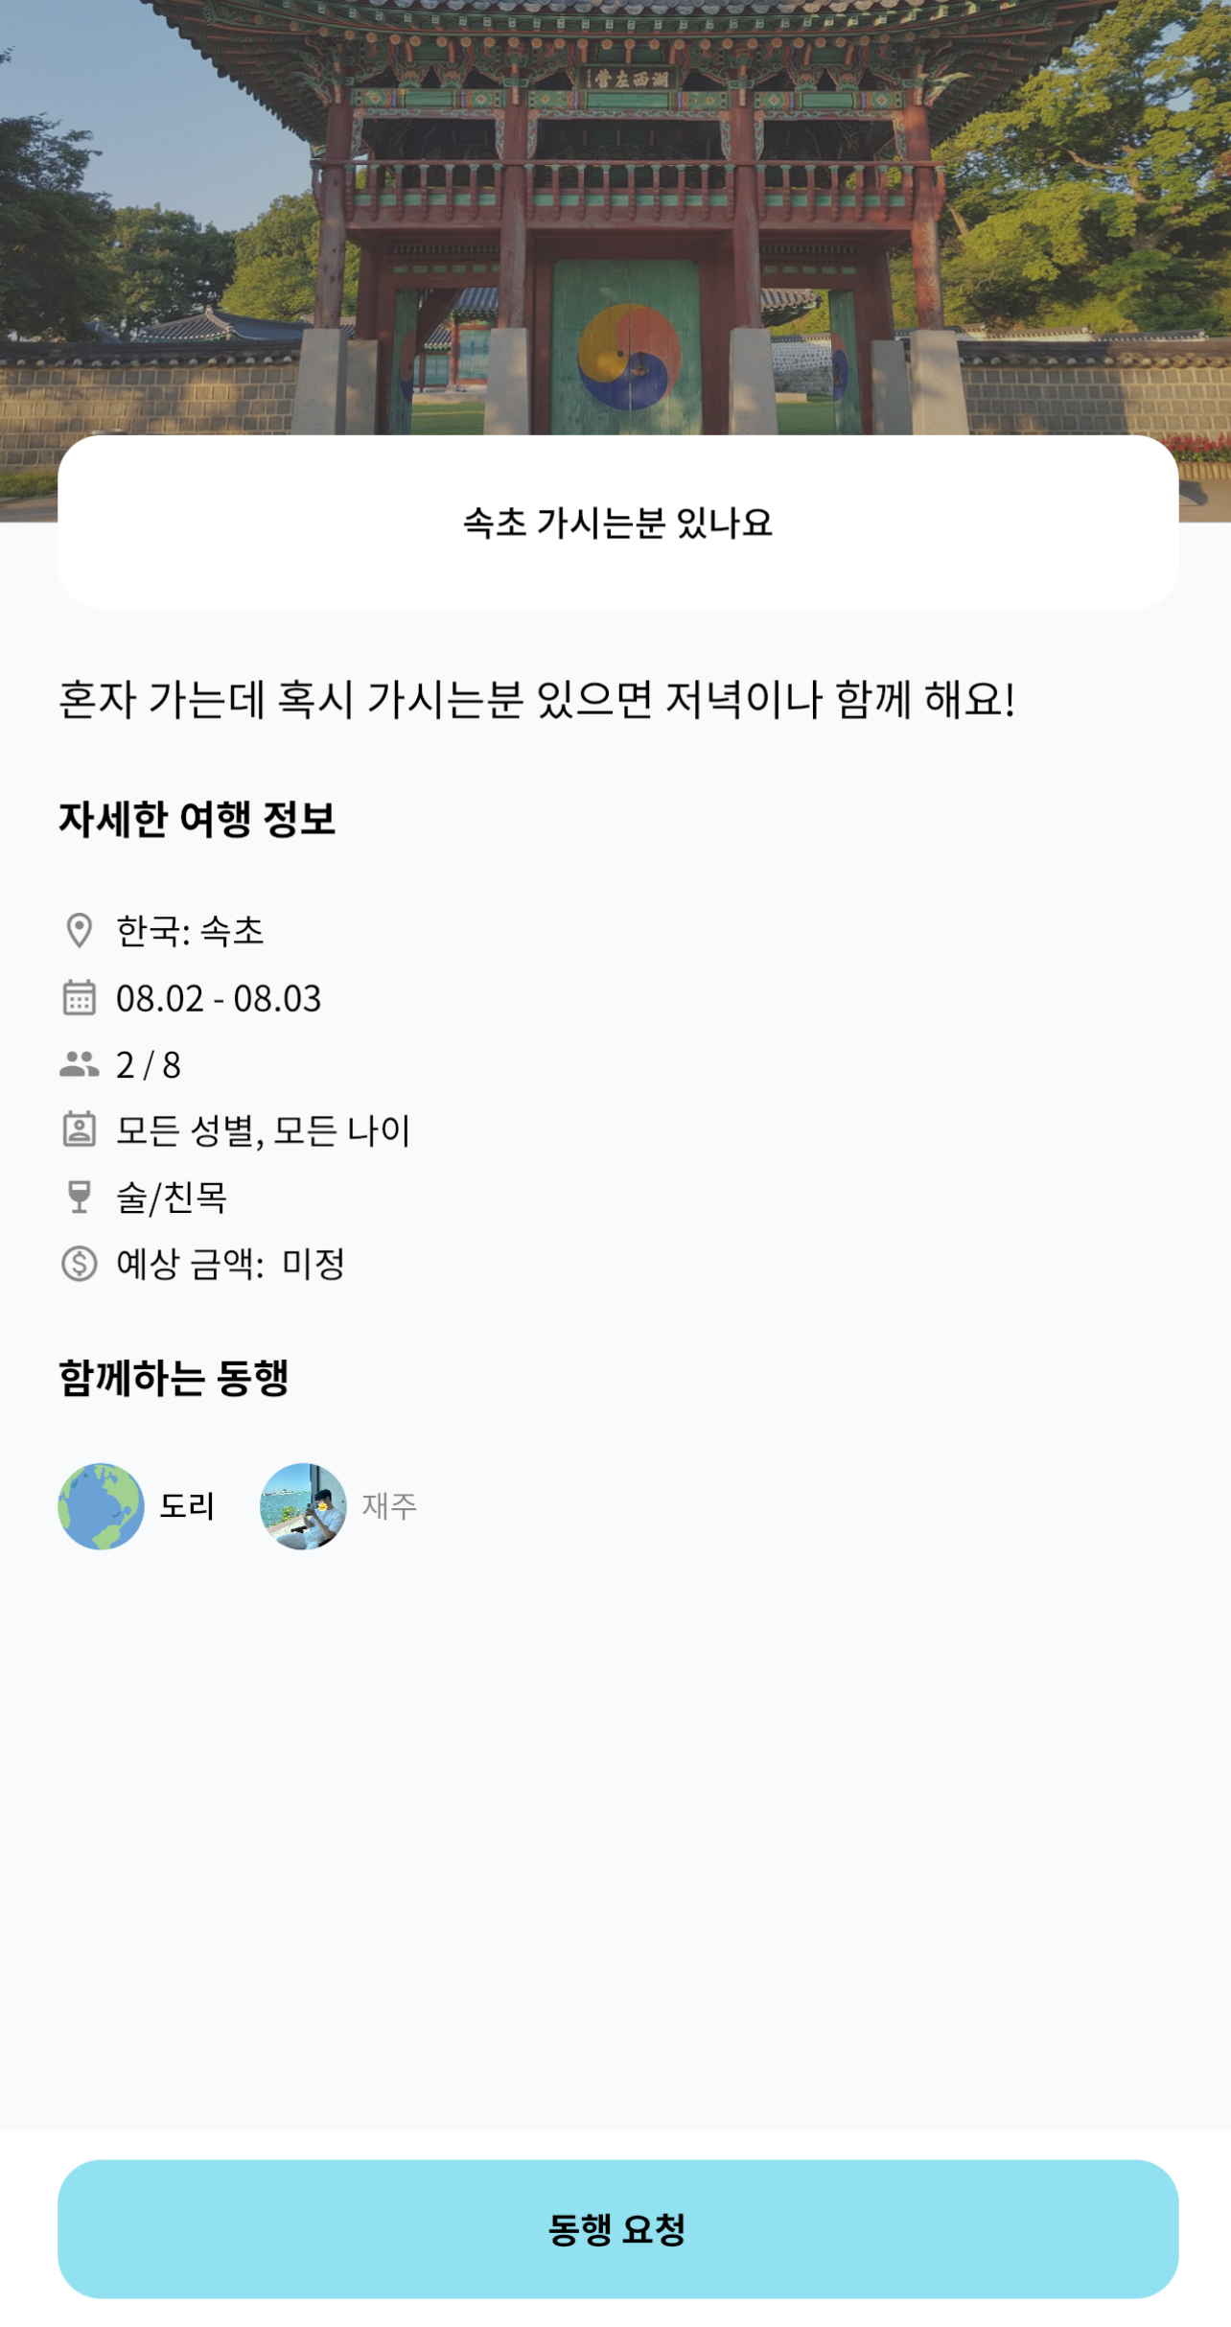

Slide 21
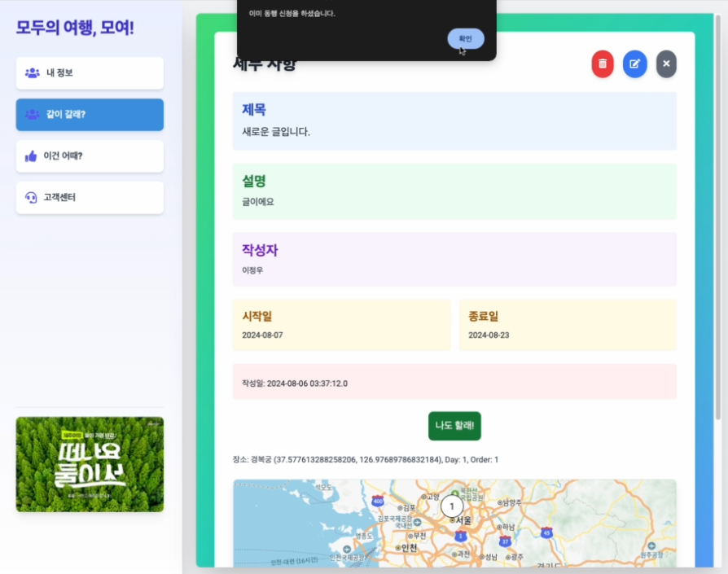

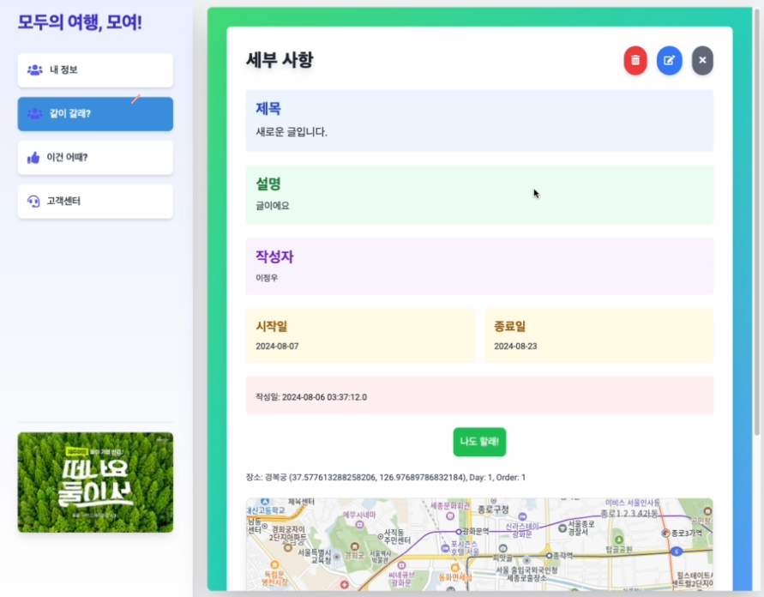
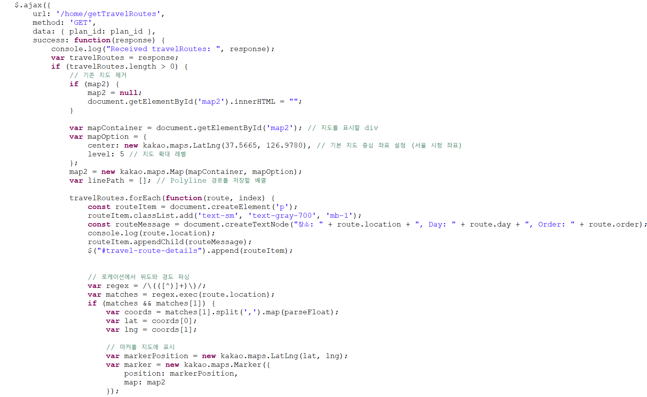
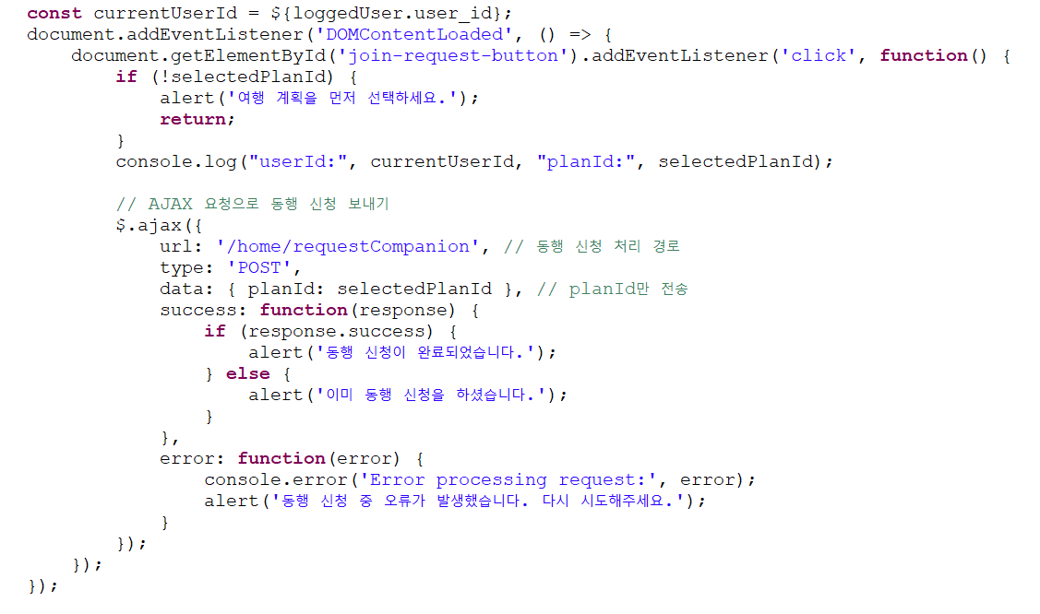
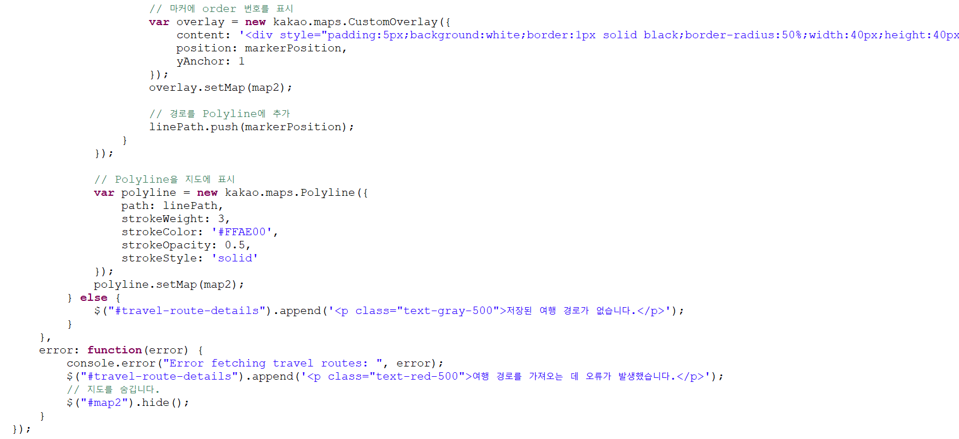
상세 정보
AJAX 를 활용한 지도 보기 및 마커 생성
마커를 통한 경로 보기 기능 또한 존재
또한 세션에 저장되어있는 유저 정보와
PlanId를 사용하여 동행 요청 또한
가능합니다.

Slide 22
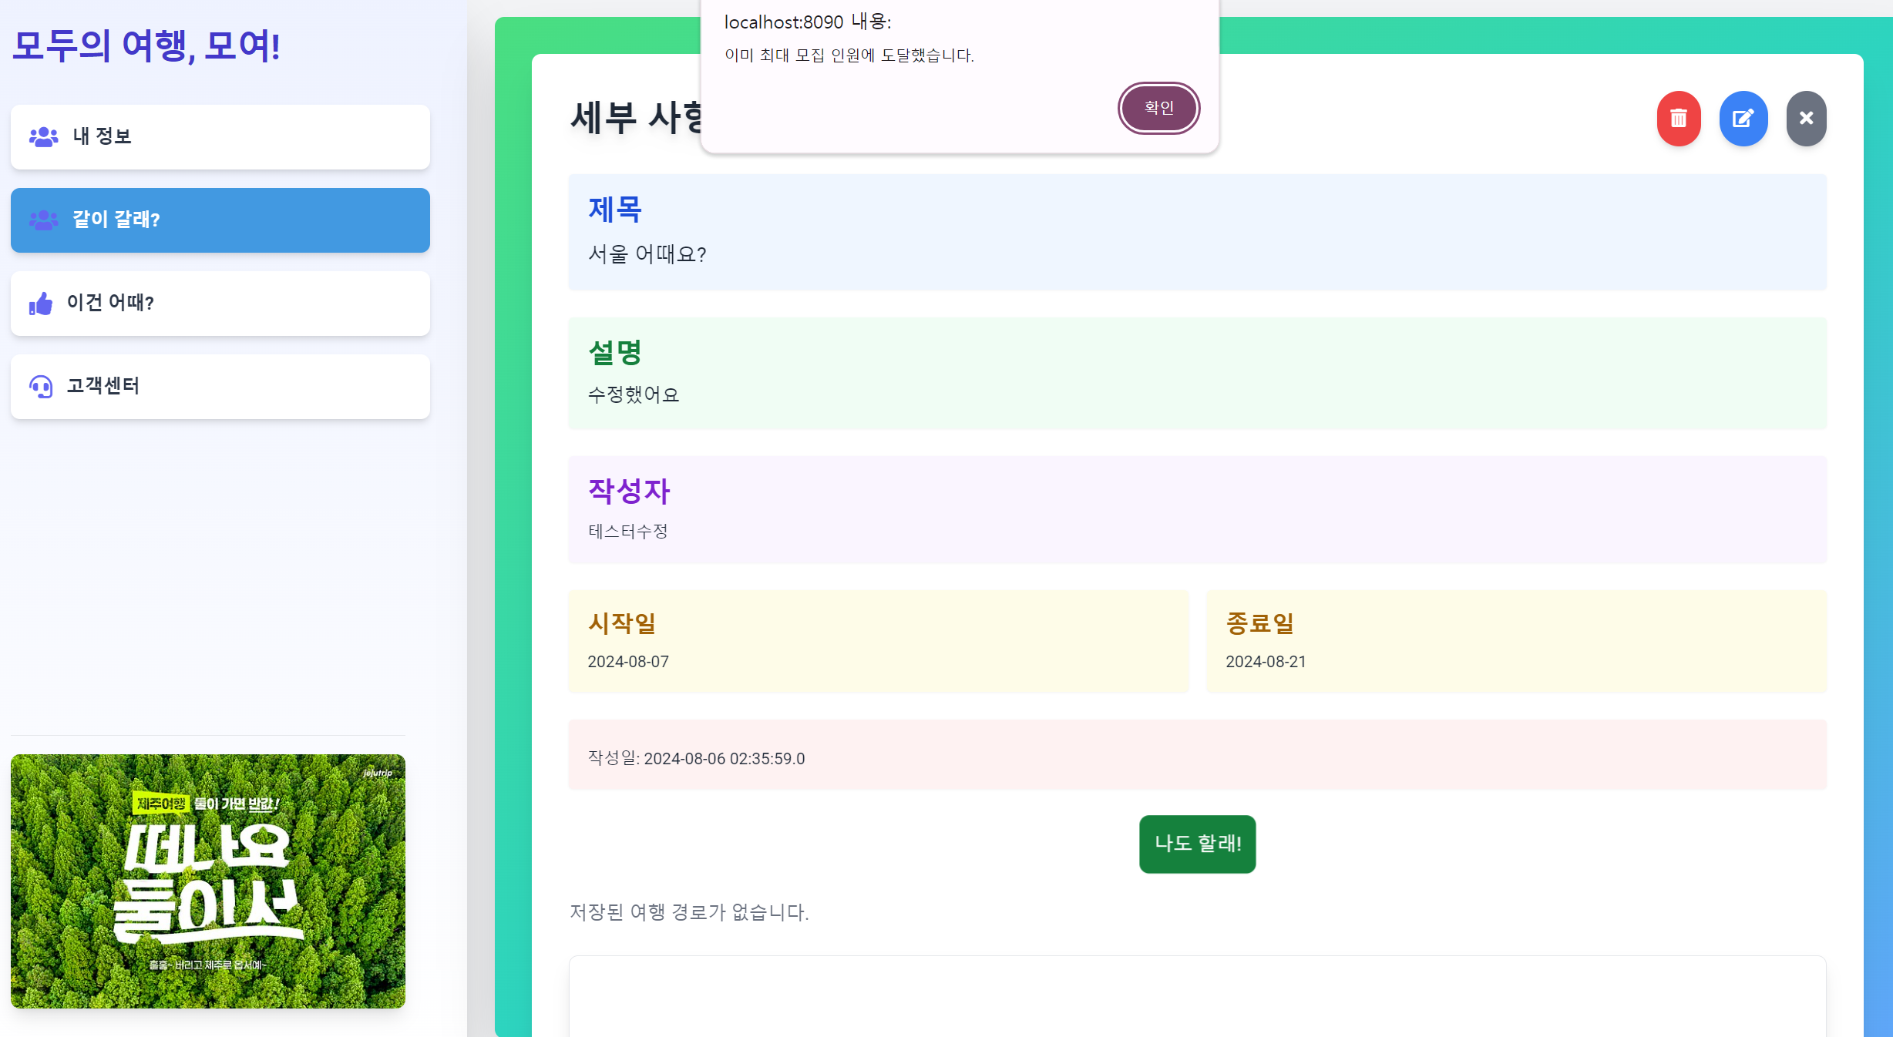
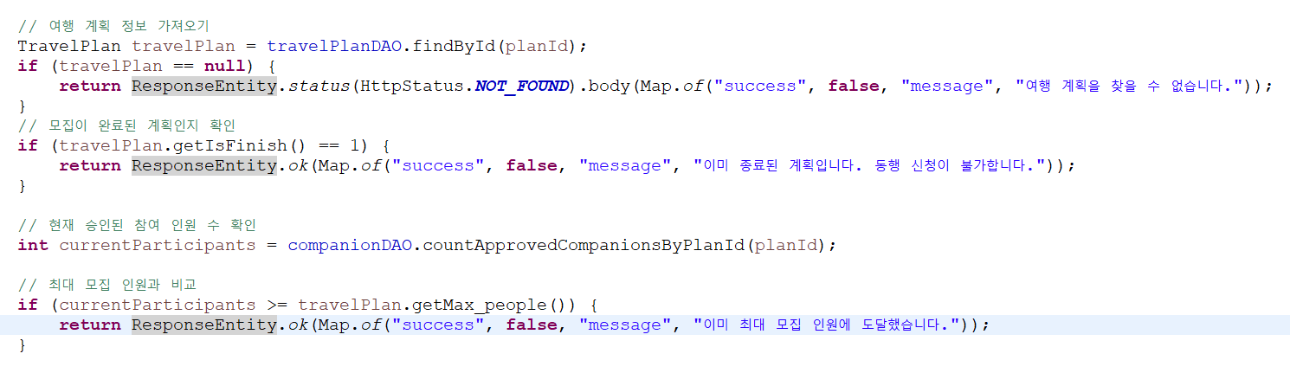
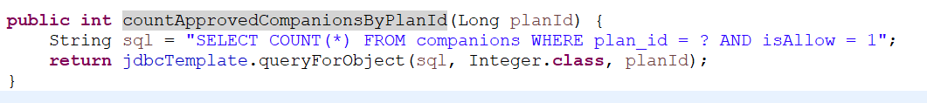
상세 정보
최대 인원에 따라 접근이 불가능하게 막는 기능
Controller와 dao를 통해 정보를 받아오고, Ajax를 활용해 실시간으로 비교

Slide 23
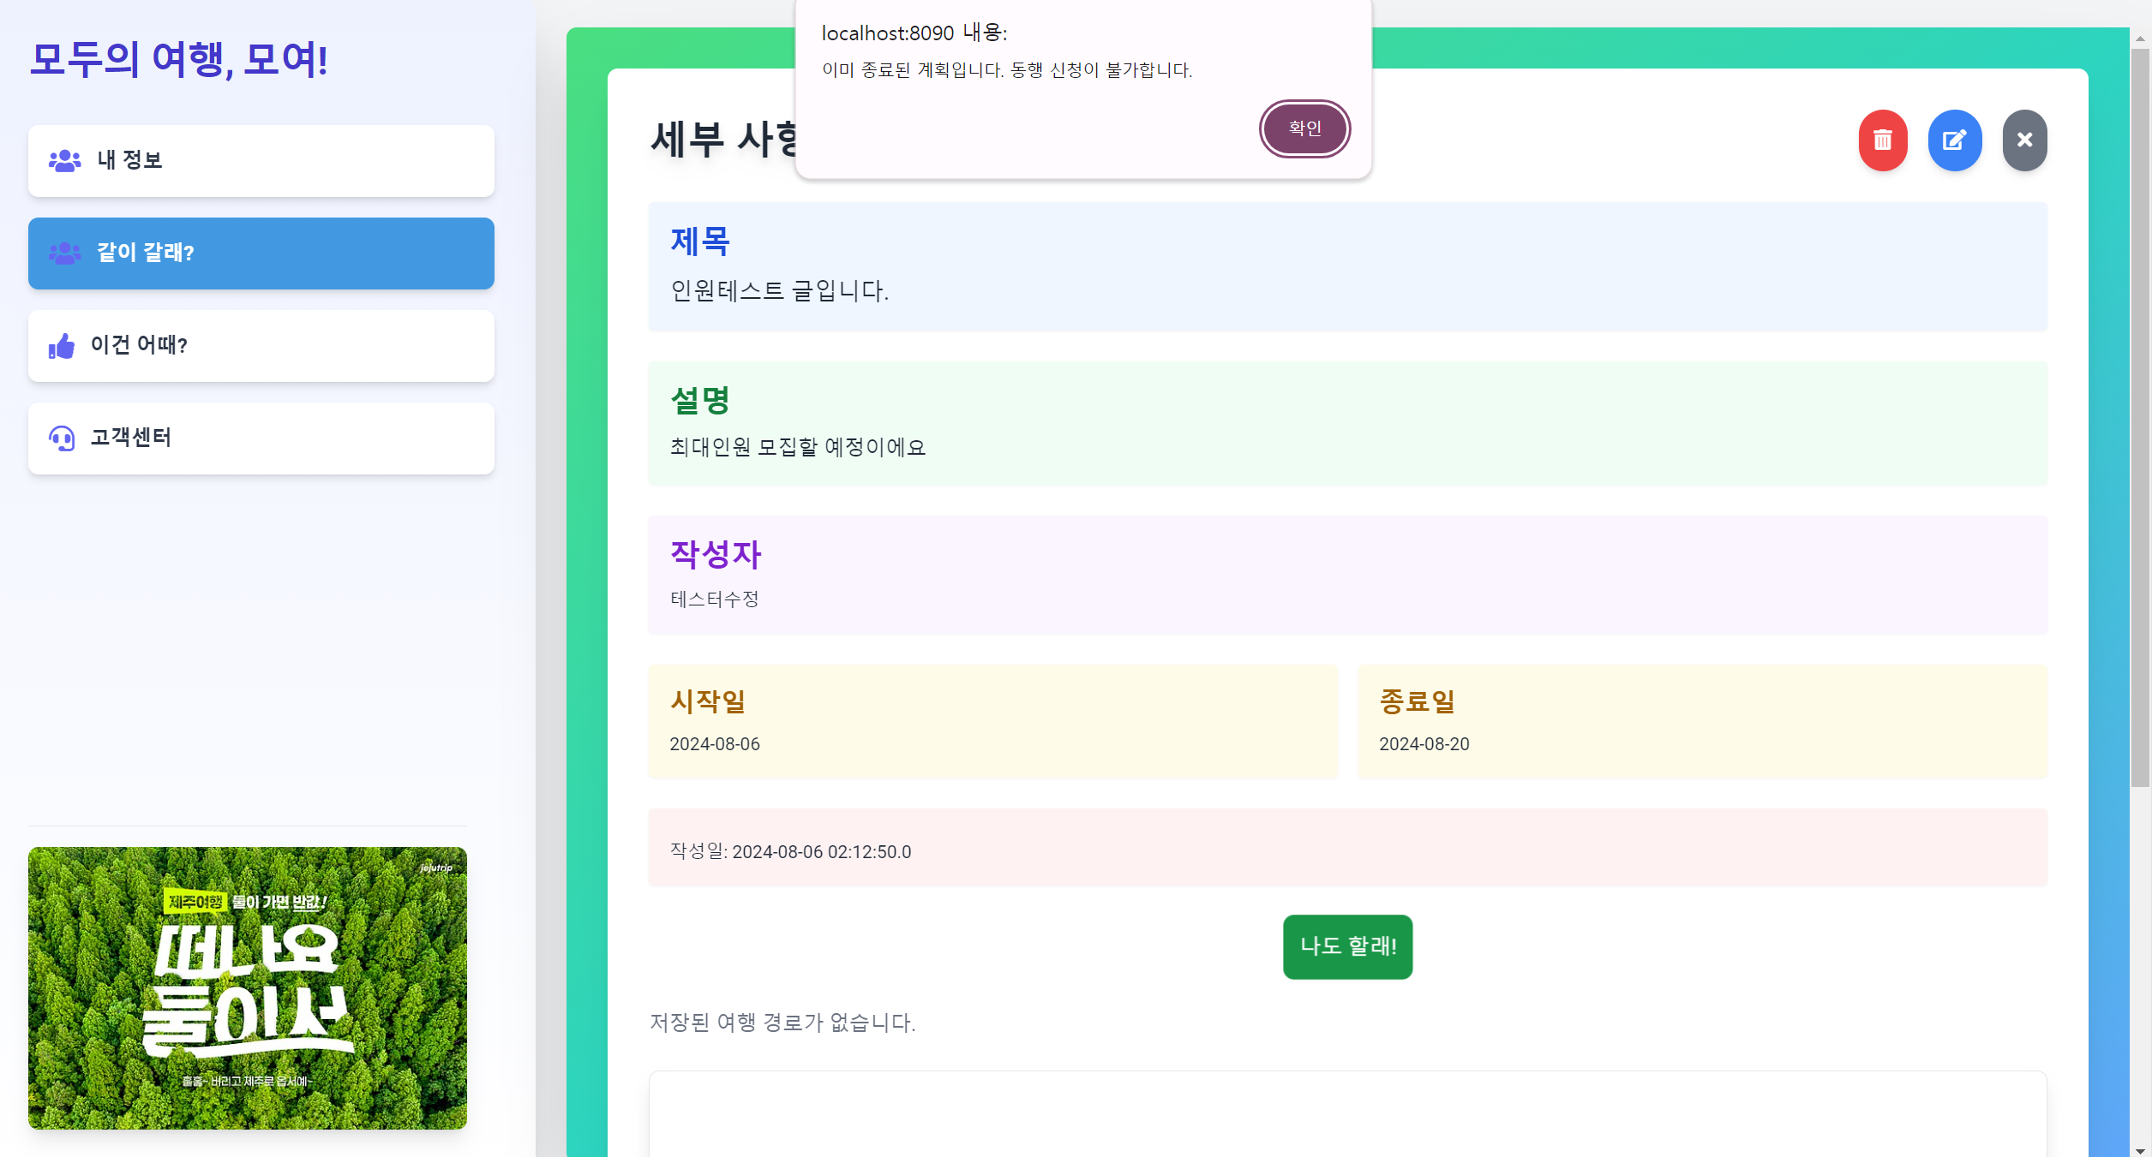
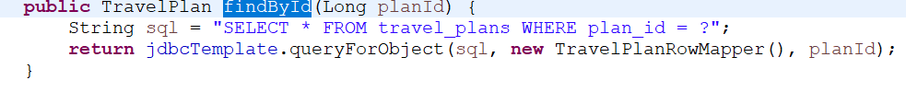
상세 정보
이미 종료된 계획에 접근하지 못하게 막는 기능

Slide 24
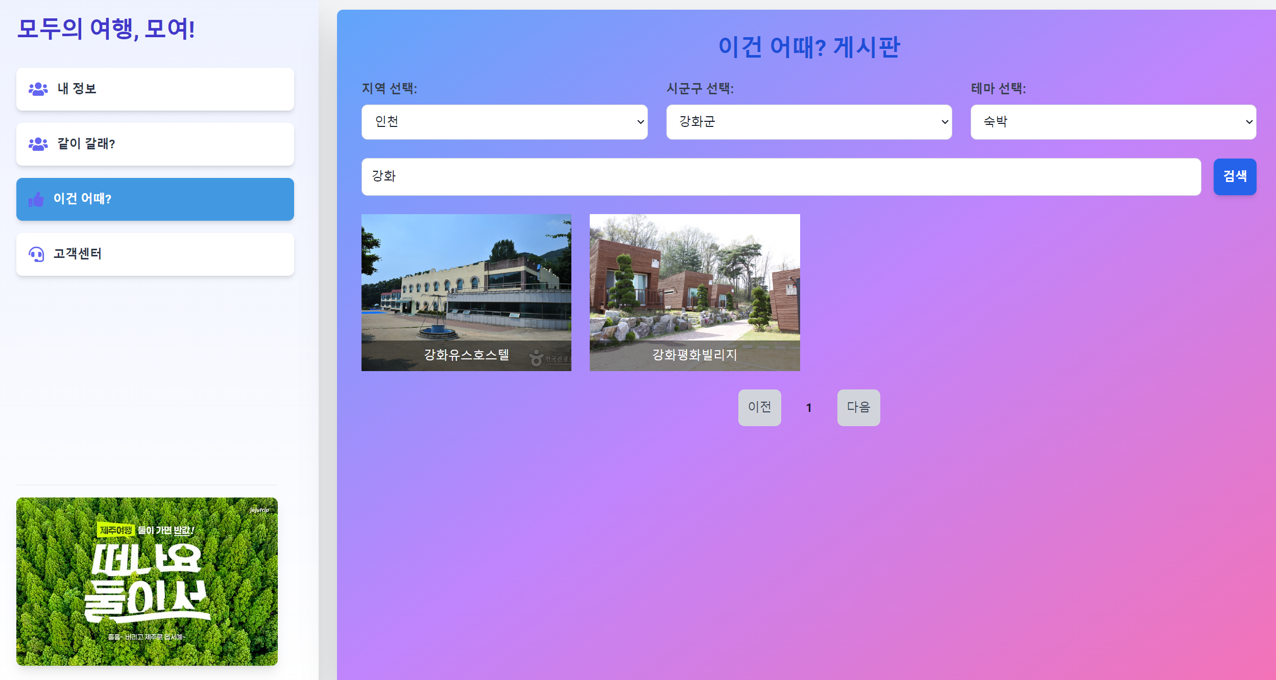
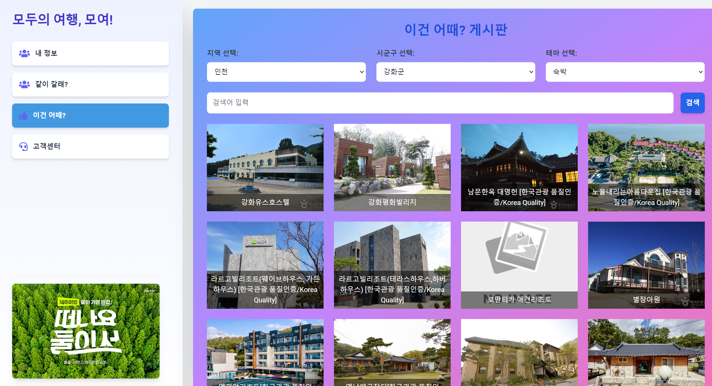
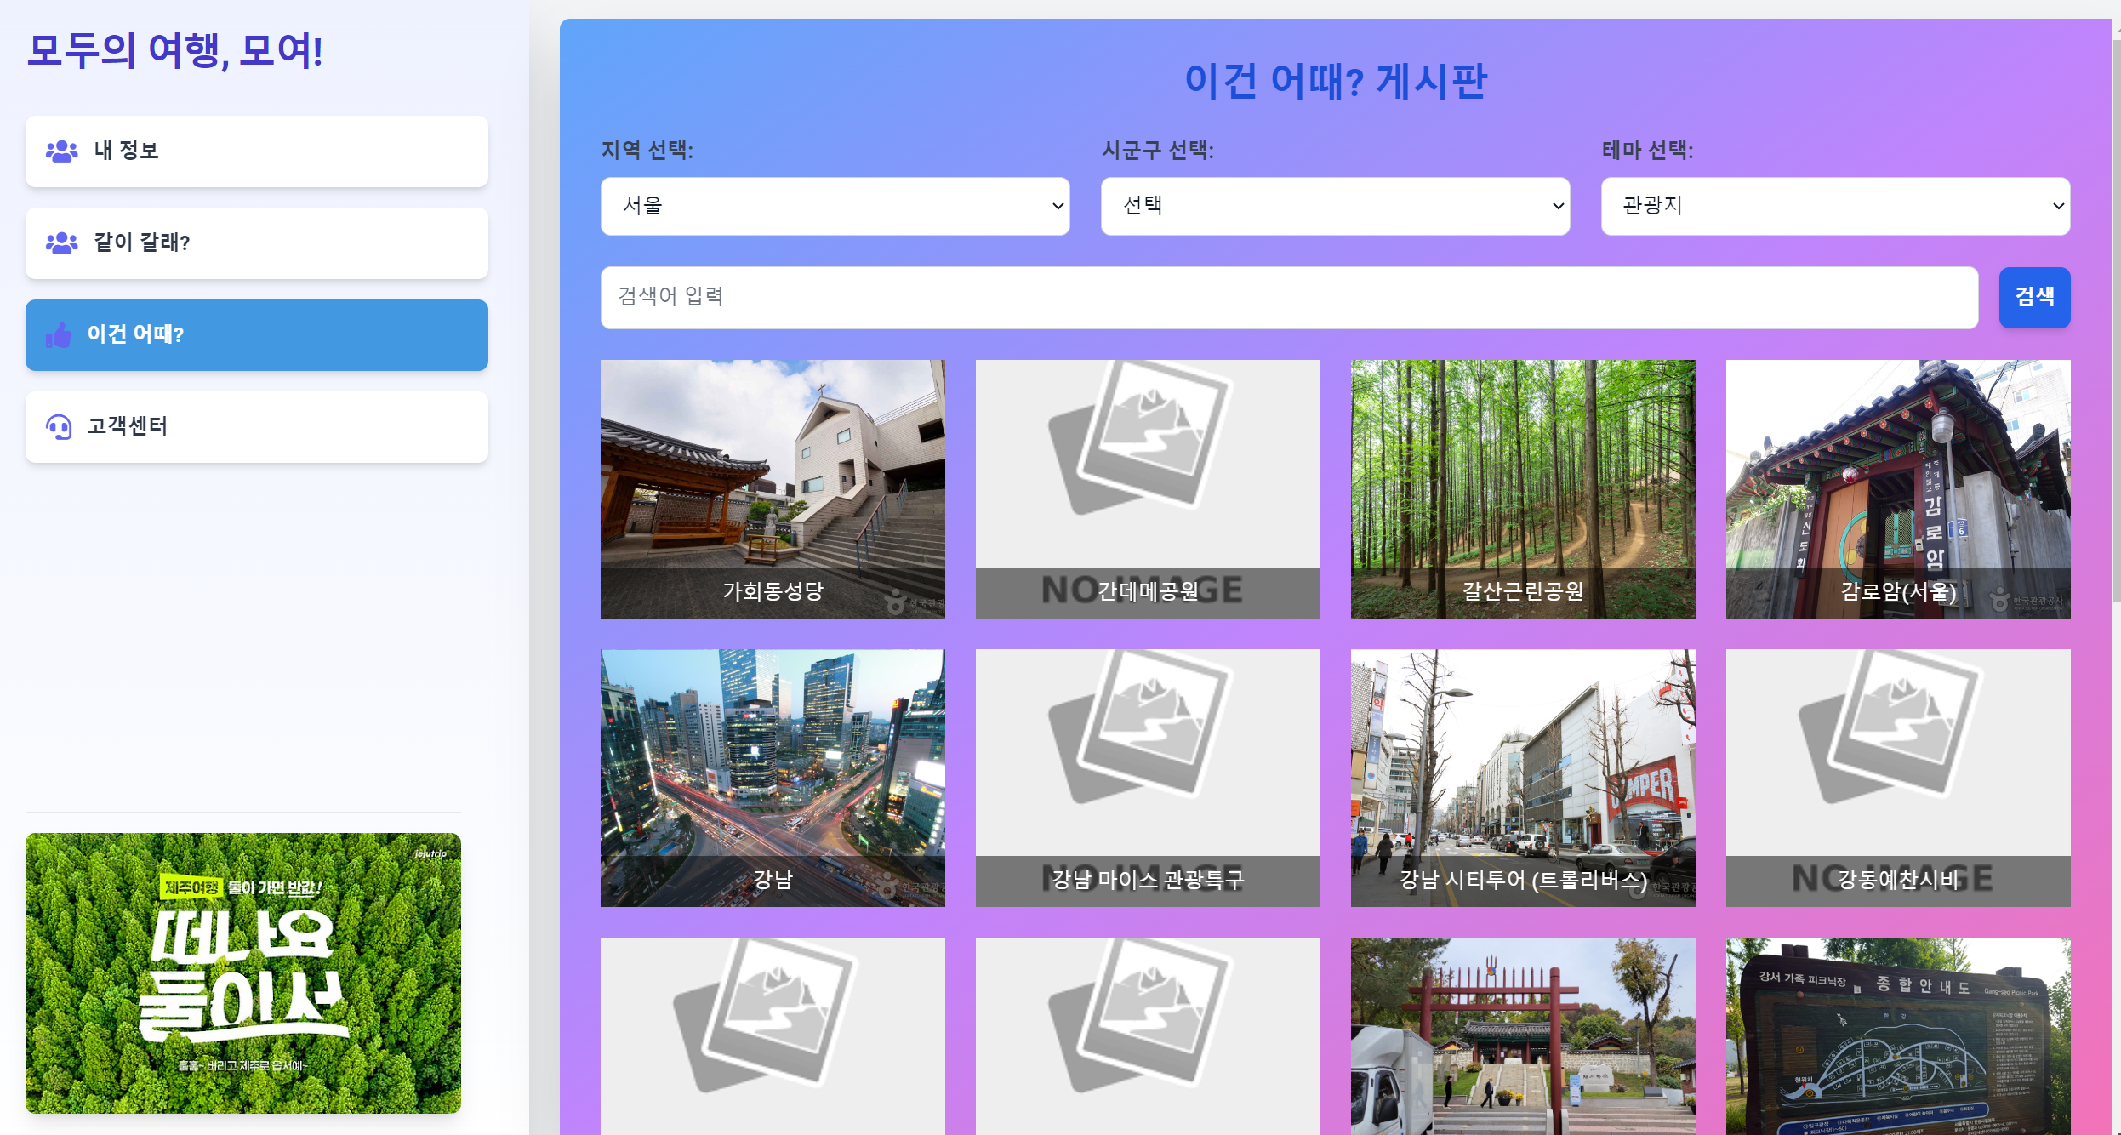
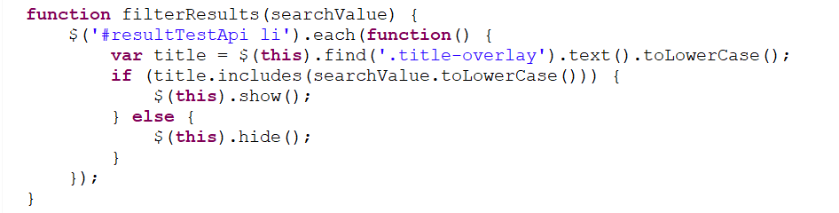
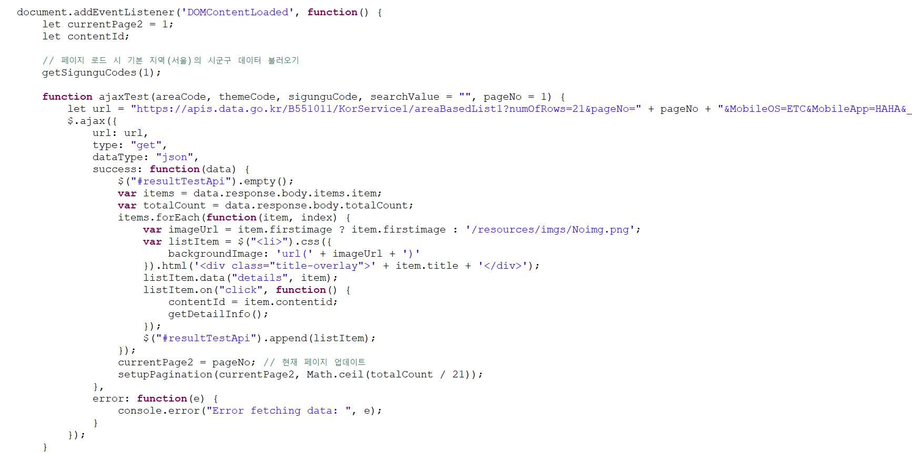
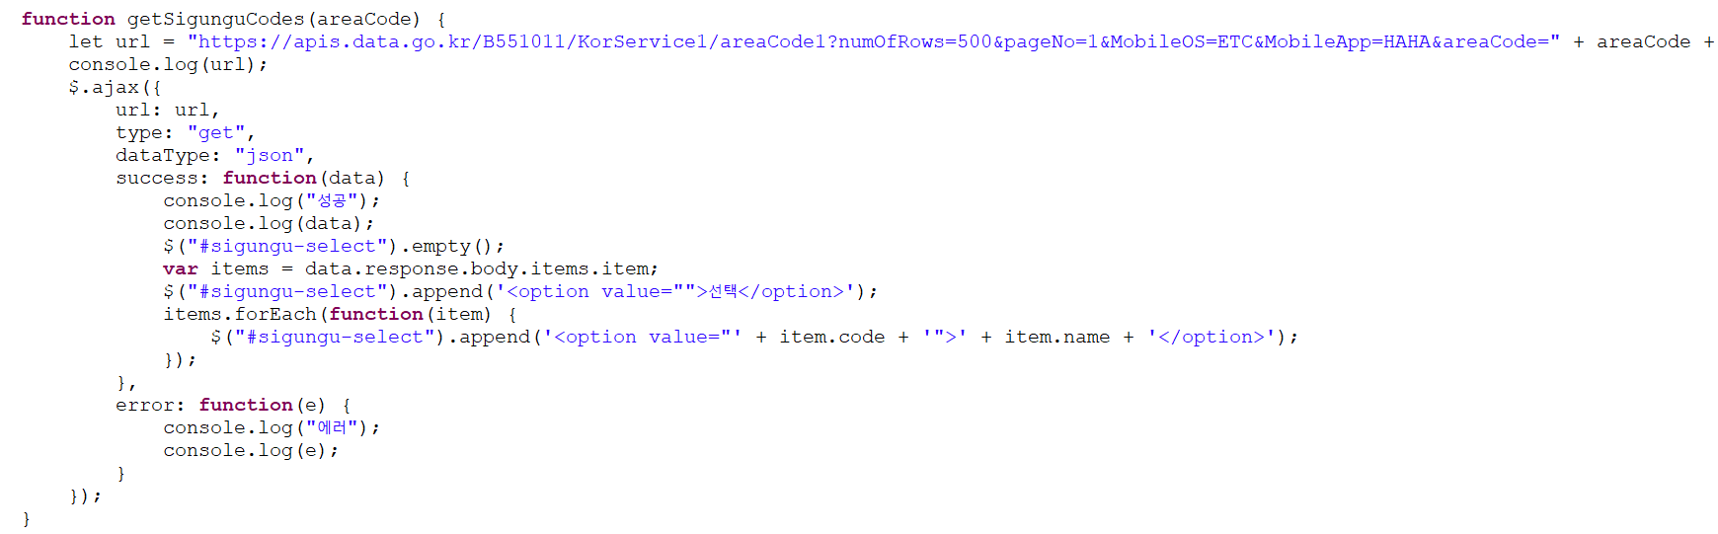
이건 어때
한국관광공사 API를 활용한
여행지, 숙박업소 등 여행 관련한
정보를 추천해주는 게시판
AJAX와 API를 추가적으로 활용하여
카테고리에 따른 검색을 활성화

Slide 25
수익창출 및 이용자 유입 방안
03

Slide 26

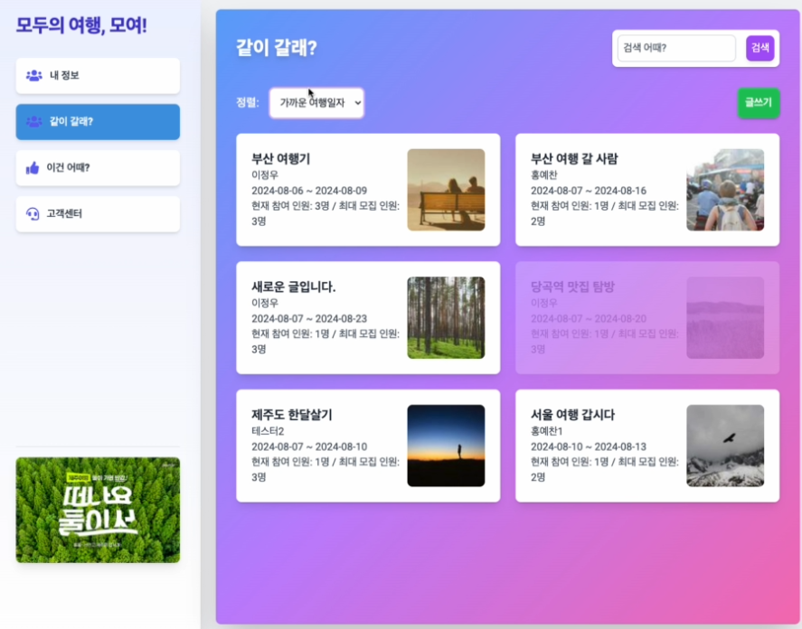







광고

Slide 27


SNS 채널 운영

Slide 28
향후 계획
04

Slide 29
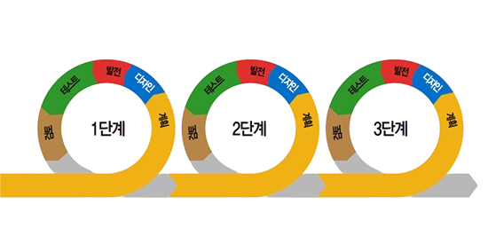
에자일 방식

Slide 30


Slide 31
개선 방안
사용자의 성별, 나이, MBTI, 선호 여행
종류 등 사용자들의 정보를 받아
더욱 더 세세한 여행 계획을 지원
여행지의 위치 뿐만이 아니라
경로도 나타날 수 있게
API를 활용하여 경로 지원
북마크 시스템을 통해 원하는 계획을 내 정보에서 확인할 수 있도록 지원
후기 시스템을 생성하여 여행지마다 평점을 매길 수 있도록 지원

Slide 32
마치며
05

Slide 33












코드 기술
이외 기술
DB
서버

Slide 34


